Slide 1
Chương 6: Điện trường và từ trường
Điện trường và từ trường nằm trong số máy dò có giá trị nhất của một hệ điện tử. Một tác dụng rõ ràng của điện trường là điều khiển dòng qua một vật dẫn. Ta nghiên cứu sự dẫn nhờ vào sự xuyên hầm trong chương 5 và sẽ khảo sát trường hợp ngược lại đối với sự lan truyền tự do của các điện tử bị tán xạ yếu bởi các tạp hoặc các fonon trong các chương sau. Điều ngạc nhiên hơn là thông tin có ích hoặc các ứng dụng thực tế có thể thu được bằng cách tác dụng một điện trường lên một vật liệu cách điện. Một ví dụ của điều đó là sự thay đổi hấp thụ quang gần một biên vùng gay ra bởi một điện trường mạnh. Đó là hiệu ứng Franz – Keldysh mà ta sẽ nghiên cứu trong phần 6.2.1. Điều này trở nên thậm chí có ích hơn khi các điện tử và lỗ trống bị giam cầm trong một hố lượng tử và được dùng làm một bộ biến điệu quang tử.
Một từ trường có các ảnh hưởng đáng chú ý lên một hệ thấp chiều. Ví dụ như mật độ trạng thái liên tục của một 2DEG tách thành một hệ gián đoạn của các hàm gọi là các mức Landau. Điều này được phản ánh trong độ dẫn dọc như là hiệu ứng Shublikov – de Haas mà nó cho một dấu hiệu rõ rệt của dáng điệu 2 chiều. Hiệu ứng Hall là một công cụ dùng rộng rãi trong các chất bán dẫn và việc kết hợp với các mức Landau trong một 2DEG cho hiệu ứng Hall

Slide 2
Chương 6: Điện trường và từ trường
lượng tử nguyên, trong đó độ dẫn Hall là bội số chính xác của Bây giờ, nó được dùng như một chuẩn cơ bản. Các giá trị lạ của hiệu ứng Hall lượng tử hoá tìm được trong các mẫu với nhiều lead và có thể hiểu được khi sử dụng hình thức luận đối với sự vận chuyển kết hợp đã nghiên cứu trong phần 5.7.2. Những thay đổi xa hơn xuất hiện trong một hệ chuẩn 1 chiều và sự giảm mật độ từ được đặt ra. Các mẫu có độ linh động cao nhất còn chỉ ra một tính chất khác gọi là hiệu ứng Hall lượng tử phân số.
6.1. Phương trình Schrodinger với điện trường và từ trường
Một điện trường hoặc một từ trường thường phải được đưa vào trong cơ học lượng tử thông qua thế vô hướng và thế vectơ Kí hiệu được
dùng cho điện trường để tránh nhầm lẫn với năng lượng E và độ lớn của
được đo bằng tesla (T) trong hệ SI.
Các trường được rút ra từ các thế nhờ các hệ thức
Có một sự tự do rất lớn trong việc lựa chọn các thế, đặc biệt là Điều này
được mo tả như một sự lựa chọn gauge.

Slide 3
6.1. Phương trình Schrodinger với điện trường và từ trường
Trước hết xét một điện trường tĩnh Điều này được mô tả phổ biến nhất bởi một thế tĩnh điện vô hướng Thậm chí nó có một yếu tố tùy ý vì ta có thể thêm bất kì một hằng số nào vào mà không ảnh hưởng đến trường. Nó có nghĩa là thế tuyệt đối (hoặc thế năng) không có ý nghĩa gì và các kết quả vật lí chỉ phụ thuộc vào những sự khác nhau.
Mặc dù nó là sự lựa chọn phổ biến nhất, để thay thế nó ta có thể rút ra điện trường từ một thế vectơ Ở đây có sự tự do nhiều hơn vì ta có thể thêm bất kì hàm nào vào không phụ thuộc vào thời gian mà không làm thay đổi Ta cũng có thể dùng một sự kết hợp của thế vô hướng và thế vectơ. Không có lựa chọn nào là lí tưởng vì các nghiệm của phương trình Schrodinger phụ thuộc mạnh vào việc lựa chọn gauge. Điện trường là như nhau tại mọi điểm trong không gian và nó sẽ là tốt nếu các thế phản ánh tính chất này nhưng thế vô hướng thì không. Thế vectơ thừa nhận bất biến không gian nhưng là một hàm của thời gian mà nó có nghĩa là sẽ không có các trạng thái dừng. Trong thực tế, người ta lựa chọn thế để đơn giản hoá bài toán nhiều nhất có thể như ta sẽ thấy trong phần tiếp theo.
Việc lựa chọn gauge có vai trò lớn hơn nữa đối với một từ trường. Xét một

Slide 4
6.1. Phương trình Schrodinger với điện trường và từ trường
trường có độ lớn B dọc theo hướng z. Rota cho Hai
lựa chọn rõ ràng là hoặc Chúng được gọi là gauge Landau và có ưu điểm là chỉ cần một thành phần của thế vectơ mà nó thường làm đơn giản hoá các tính toán. Nhược điểm là ở chỗ chúng chọn ra một hướng đặc biệt trong mặt phẳng xy mànó không phải là đẳng hướng. Một lựa chọn khác là gauge đối xứng Điều này bảo toàn tính đẳng hướng của mặt phẳng ngang đối với nhưng các hàm sóng phức tạp hơn.
Bất kì hàm nào với rota bằng không đều có thể thêm vào mà không làm ảnh hưởng đến giá trị của Do đối với mọi hàm nên việc
thêm vào sẽ không làm thay đổi Tuy nhiên, nó sẽ làm thay đổi và ta sẽ tạo ra một sự thay đổi bù cho thế vô hướng để giữ cho
không đổi. Như vậy, một phép biến đổi gauge không làm thay đổi trường là
Ví dụ như thỏa mãn phép biến đổi gauge. Nó cho ta mối liên hệ
giữa thế vô hướng và thế vectơ khi mô tả một điện trường đều. Có một số lựa

Slide 5
6.1. Phương trình Schrodinger với điện trường và từ trường
chọn đặc biệt của gauge mà chúng có ích để đơn giản hóa nghiên cứu điện từ trường phụ thuộc vào thời gian nhưng ta không cần chúng.
Bây giờ ta có các thế. Phương trình Schrodinger đối với một hạt có điện tích q trong một điện từ trường là
Một đặc tính quan trọng là bây giờ có 2 xung lượng trong phương trình. Xung lượng được gọi là xung lượng chính tắc mà nó được thay bằng toán tử Xung lượng thứ hai là Nó là biểu thức tham gia vào động năng (bình phương của xung lượng trên 2m) và được gọi là xung lượng cơ hay xung lượng động. Cùng một sự phân biệt được tạo ra trong cơ học cổ điển. Một đặc tính khác không có trong cơ học cổ điển và được sinh ra trong cơ học lượng tử do phương trình Schrodinger (6.3) chứa các thế khác với các trường. Nó có nghĩa là các điện tử có thể bị ảnh hưởng bởi các thế thậm chí trong các vùng mà ở đó không có các trường. Hiệu ứng Aharonov – Bohm là một hệ quả của điều này và sẽ được mô tả trong phần 6.4.9.
Biểu thức của mật độ dòng thay đổi khi có mặt một thế vectơ. Phương trình

Slide 6
6.1. Phương trình Schrodinger với điện trường và từ trường
(1.32) trở thành
Số hạng bổ sung được gọi là dòng nghịch từ. Nguồn gốc của nó trở nên rõ ràng hơn một ít nếu dòng được viết lại giống (1.42) như sau
Điều này chứng tỏ rằng toán tử vận tốc thực ra là với xung lượng cơ khác với xung lượng chính tắc.
6.2. Điện trường đều
Dáng điệu cổ điển của một điện tích q trong điện trường là đơn giản: nó gia tốc đều tại vận tốc và chuyển động của nó vuông góc với
không bị ảnh hưởng. Bức tranh trong cơ học lượng tử không dễ hiểu như vậy chủ yếu là do ta cần dùng các thế thay cho trường.
Xét một điện tích q = -e trong một điện trường F đều dọc theo z. Do đó, thế năng là mà nó tăng theo z nếu F > 0. Vì thế chỉ phụ thuộc vào z,

Slide 7
6.2. Điện trường đều
phương trình Schrodinger có thể được tách ra theo cách thông thường (phần 4.5) và ta có thể tập trung vào bài toán 1 chiều. Thế là không đổi theo thời gian và do đó, ta tìm các trạng thái dừng của phương trình Schrodinger
Điều này là dễ dàng vì ta cũng đã giải nó đối với hố thế tam giác ở phần 4.4. Các hàm sóng chưa chuẩn hoá với năng lượng là
trong đó các thang chiều dài và năng lượng là
Điều này là dễ dàng hơn so với hố tam giác do điện tử có thể chuyển động trong toàn bộ không gian và năng lượng có thể lấy mọi giá trị.
Một ít hàm sóng được vẽ đồ thị trên hình 6.1. Các trạng thái khác nhau đơn

Slide 8
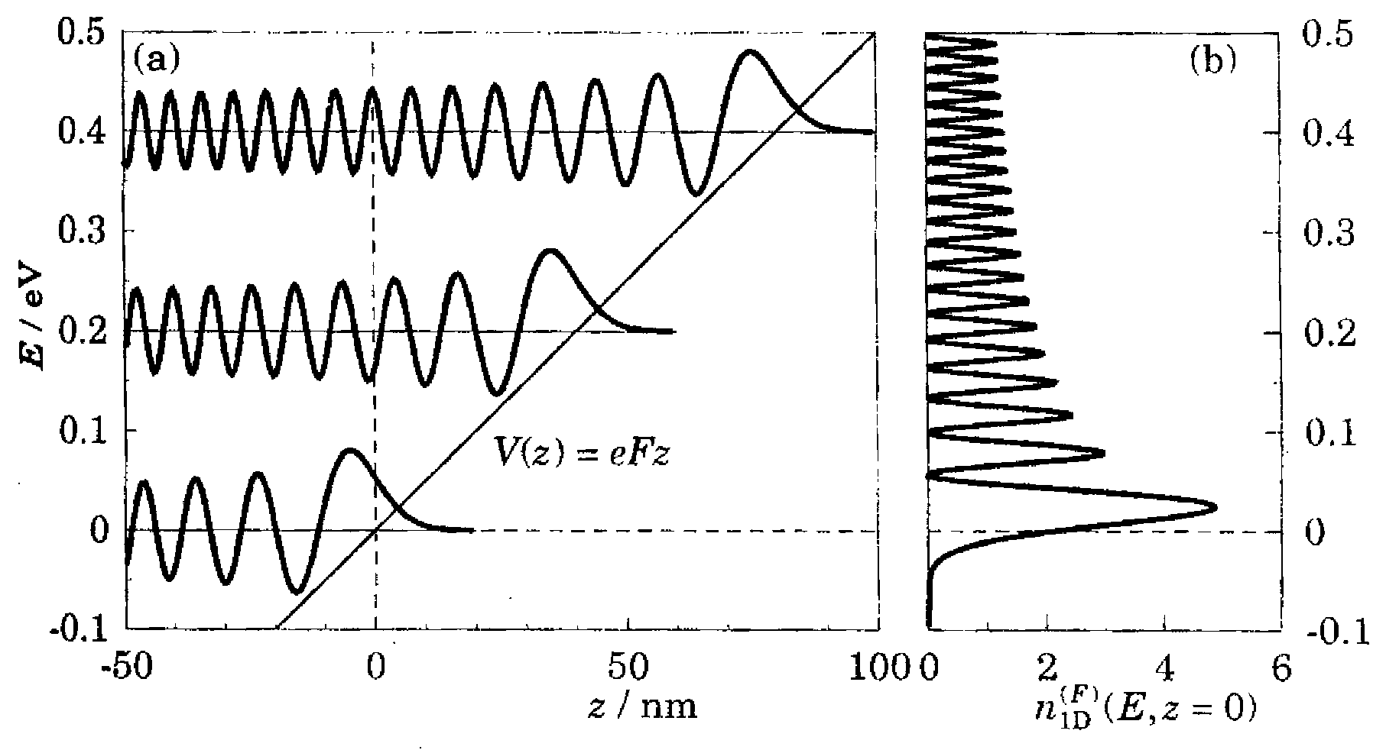
6.2. Điện trường đều
Hình 6.1. (a) Thế năng eFz, 3 hàm
sóng và các năng lượng đối với các
điện tử trong GaAs trong một điện
trường đều là (b)
Mật độ trạng thái định xứ tại z = 0
mà nó chỉ ra các đặc tính tương ứng
với các hàm sóng như thế nào.
giản trượt về phía trước
trong không gian và trượt lên về năng lượng trong khi giữ cùng một dạng hàm. Chúng đi xuyên hàm vào trong thế đối với và chúng giảm nhanh hơn khi thế tăng lên. Dạng chính xác rút ra từ dạng tiệm cận của hàm Airy khi (xem (A5.2)). Các hàm sóng dao động đối với
Chúng nhấp nhô nhanh hơn khi trở nên âm hơn và động năng tăng lên. Biên độ của chúng giảm tại cùng một thời điểm để bảo toàn dòng. Dạng hàm có thể tìm được từ dáng điệu tiệm cận (A5.3).
Các hàm này là các sóng đứng khác với sóng truyền. Dễ dàng thấy tại sao nó

Slide 9
6.2. Điện trường đều
cần phải như vậy: một điện tử với năng lượng không đổi chuyển động theo hướng +z cho tới khi nó va chạm với thế tại Khi đó, nó phản xạ hoàn toàn và quay trở lại dọc theo hướng – z. Sự giao thoa giữa 2 sóng có cùng cường độ tạo nên một sóng đứng. Điều này mâu thuẫn với bức tranh của chúng ta là điện tử được gia tốc đều trong một điện trường và một quan điểm khác được tìm ra bằng cách dùng một thế vectơ thay cho thế vô hướng.
Một nhận xét liên quan đến việc lựa chọn thế vô hướng là một hằng số có thể thêm vào thế tĩnh điện mà không ảnh hưởng đến điện trường nhưng nó làm dịch chuyển các năng lượng của tất cả các trạng thái một cách chắc chắn. Như vậy, năng lượng tuyệt đối không có ý nghĩa mà chỉ có những sự khác nhau về năng lượng mới đóng vai trò quan trọng. Dĩ nhiên, điều này là quen thuộc nhưng việc tự do lựa chọn trong một thế vectơ dẫn tới một xung lượng tùy ý mà nó bí ẩn hơn nhiều.
6.2.1. Mật độ trạng thái
Mật độ trạng thái xuất hiện để làm những việc lạ trong một điện trường. Chỉ các năng lượng dương là được phép trước khi trường tác dụng và

Slide 10
6.2. Điện trường đều
trong trường hợp 1 chiều (xem (1.89)). Tuy nhiên, tất cả các năng lượng từ đến là được phép ngay khi trường tác dụng và từ bản chất của các trạng thái riêng rõ ràng là mật độ trạng thái là hằng số. Ở đây có điều gì sai trái?
Vấn đề là ở chỗ hệ là một bất biến đối với phép dịch chuyển tịnh tiến trước khi trường tác dụng và do đó, ta có thể đo mật độ trạng thái tại bất kì điểm nào và tìm được cùng một câu trả lời. Rõ ràng là điều này không đúng với thế tuyến tính mà nó lấy các giá trị từ đến nhưng trường là yếu. Tuy nhiên, nếu ta xem xét một điểm đặc biệt, ta biết rằng đa số các hàm sóng có
với chỉ các đuôi do xuyên hầm tại các năng lượng thấp hơn. Sự phân chia giữa trạng thái truyền và trạng thái xuyên hầm sẽ xảy ra tại các năng lượng khác nhau tại những chỗ khác nhau và do đó, đặc tính này mất đi nếu ta lấy trung bình mật độ trạng thái qua toàn bộ hệ. Nghiệm là cần tập trung lên một điểm và dùng mật độ trạng thái định xứ. Nó được định nghĩa trong phương trình (!.102) như sau
Tổng lấy theo mọi trạng thái riêng được đánh số là k. Ta không chuẩn hoá

Slide 11
6.2. Điện trường đều
hàm sóng mà ta hiệu chỉnh thừa số trước trong kết quả cuối cùng. Các hàm sóng trong (6.7) được kí hiệu bởi năng lượng của chúng và không có số lượng tử giống như số sóng đối với các sóng phẳng. Cũng có một phạm vi liên tục của không giống như hệ của các giá trị gián đoạn của k được giả thiết trong (6.9). Do đó, tổng được thay bằng tích phân (một lần nữa lại bỏ qua hằng số). Như vậy, mật độ trạng thái trong một điện trường trong trường hợp 1 chiều là
Tích phân là tầm thường và ta thu được
trong đó C là thừa số trước chưa biết. Lưu ý rằng như ta kì vọng chỉ phụ thuộc vào E – eFz mà nó là sự khác nhau giữa năng lượng toàn phần và thế năng tại điểm quan sát. Về mặt cổ điển, nó đơn giản là động năng.
Để cố định C, ta có thể kì vọng rằng mật độ trạng thái tại các động năng lớn sẽ trở nên tương tự với mật độ trạng thái đối với các điện tử tự do khi không

Slide 12
6.2. Điện trường đều
có trường
(6.11) và dạng tiệm cận (A5.3) cho
Thừa số trước có sự phụ thuộc chính xác vào năng lượng nhưng bình phương của cosin luôn luôn dao động giữa 0 và 1. Việc lấy giá trị trung bình của nó là 1/ 2 và làm bằng các thừa số trước cố định C và cuối cùng ta có
đối với mật độ trạng thái định xứ của hệ 1 chiều trong một điện trường. Nó được vẽ đồ thị trên hình 6.2(a). Điểm kì dị căn bậc 2 nghịch đảo tại đáy vùng đã được tìm ra với một đuôi giảm theo hàm mũ tới những năng lượng âm. Điều này tương ứng với đuôi của các hàm sóng mà chúng đi xuyên hầm vào trong vùng cấm cổ điển có động năng âm. Mật độ trạng thái dao động đối với
động năng dương do nó phụ thuộc vào mật độ hàm sóng mà nó chứa các nút

Slide 13
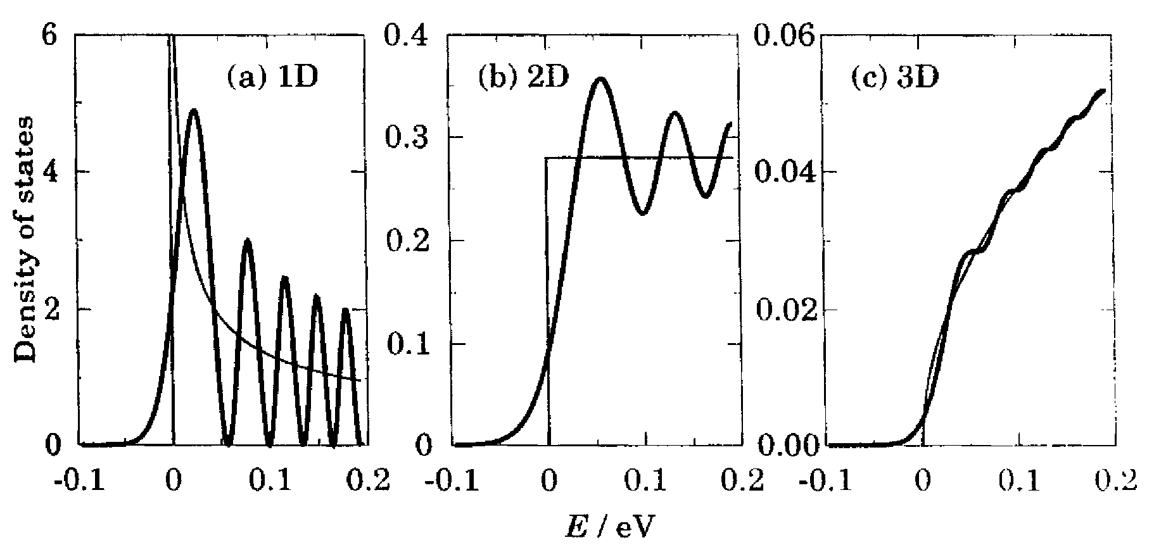
6.2. Điện trường đều
Hình 6.2. Mật độ trạng thái định xứ
đối với các điện tử
trong GaAs trong một điện trường là
như một hàm của động
năng định xứ Các
đường cong mảnh là các kết quả đối
với các điện tử tự do. Các đơn vị của
n (E, z) là trong trường
hợp d chiều.
từ sóng đứng. Sự tương ứng được chỉ ra trên hình 6.1.
Mật độ trạng thái có thể được mở rộng cho các hệ 3 chiều như ta đã làm đối với siêu mạng (xem (5.92)). Kết quả là
Tích phân được cho trong (A5.6). Nó được vẽ đồ thị với kết quả tương ứng

Slide 14
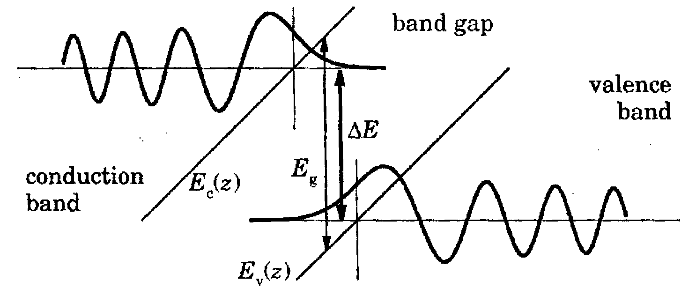
6.2. Điện trường đều
đối với trường hợp 2 chiều trên hình 6.2. Các đặc tính chung là giống như trong trường hợp 1 chiều nhưng các dao động được làm sạch bởi sự cuốn và dáng điệu căn bậc 2 nằm dưới là rõ ràng.
Mật độ trạng thái có thể đo được bằng sự hấp thụ quang. Các thay đổi sinh ra bởi điện trường được gọi là hiệu ứng Franz – Keldysh và nó được minh họa trên hình 6.3. Một sự chuyển tiếp quang tại tần số chỉ có thể xảy ra nếu 2 trạng thái có thể được tìm thấy với sự tách và với điều kiện là các trạng thái xen phủ trong không gian. Thông thường sự hấp thụ trong một bán dẫn là không thể xảy ra nếu do không có các trạng thái sẵn có. Tuy nhiên, trong một điện trường có các trạng thái trong cả CB và VB tại tất cả các năng lượng. Sự xen phủ của chúng trong không gian phụ thuộc vào sự khác nhau trong các năng lượng của chúng. Nó là mạnh nếu và
Hình 6.3. Hiệu ứng Franz – Keldysh trên sự hấp
thụ giữa các vùng. Các trạng thái chỉ ra trong các
VB và CB được tách ra bởi nhưng
xen phủ do đuôi đi xuyên hầm vào trong khe
vùng.

Slide 15
6.2. Điện trường đều
điều này giảm nhanh với Như vậy, biên hấp thụ đạt được một đuôi xuyên hầm vào trong khe cấm trước cũng như cấu trúc nhờ vào những thay đổi của các hàm sóng như chỉ ra trên hình 6.2. Nó thường được nói rằng biên hấp thụ bị dịch xuống dưới bởi điện trường nhưng từ hình vẽ rõ ràng là điều này thực ra không phải như vậy: biên được mở rộng khác với dịch chuyển.
6.2.2. Điện trường từ một thế vectơ
Sự mô tả cơ học lượng tử đối với một điện tử chuyển động trong một thế vô hướng có một số đặc điểm không mong muốn ví dụ như trạng thái riêng là một sóng đứng mà nó không phải là một sóng gia tốc như ta mong muốn và sự đồng nhất không gian bị phá vỡ. Những vấn đề này không xuất hiện nếu dùng một thế vectơ để thay thế nhưng các khó khăn khác lại thay thế chúng.
Phương trình Schrodinger đối với một điện tử trong trường hợp 3 chiều có dạng
Toán tử Hamilton là một hàm của thời gian và do đó không có các trạng thái

Slide 16
6.2. Điện trường đều
dừng. Tuy nhiên, thế không phụ thuộc vào vị trí và do đó, ta có thể thử một hàm sóng phẳng cho phần không gian của hàm sóng, nghĩa là
Toán tử xung lượng (chính tắc) đơn giản cho tác dụng lên hàm sóng này và sóng phẳng mất đi. Do đó, (6.16) trở thành
Nó là một phương trình vi phân bậc nhất và có nghiệm là
Dễ dàng giải thích một số đặc điểm của nó. Phần chỉ thời gian có thể được xem như sự tổng quát hoá dạng thông thường cho trường hợp khi năng lượng là một hàm của thời gian. Xung lượng xuất hiện trong
không phải là một hằng số nhưng thay đổi như là Nó chứng tỏ sự
gia tốc đều với một lực là mà nó chính là cái ta kì vọng đối với điện

Slide 17
6.2. Điện trường đều
tích – e trong trường Mật độ cũng đồng đều qua toàn bộ không gian và nó phản ánh tính đồng đều của điện trường. Mặt khác, ta có thể kì vọng rằng sự gia tốc sẽ được phản ánh trong phần không gian của qua một vectơ sóng thay đổi nhưng ở đây là hằng số. Nó nhờ vào 2 xung lượng đã đề cập trong phần 6.1: năng lượng phụ thuộc vào xung lượng cơ mà nó thay đổi do sự gia tốc của điện trường nhưng hàm sóng không gian phụ thuộc vào xung lượng chính tắc mà nó là hằng số do thế là không đổi ở khắp không gian.
Khi nảy sinh các khó khăn của việc giải thích giống như trên, nó là quan trọng để tính toán về mặt vật lí các đại lượng có thể quan sát thấy như mật độ dòng. Biểu thức biến dạng (6.5) mà nó chứa thế vectơ cho
Nó là hằng số qua toàn bộ không gian như ta kì vọng và tăng tuyến tính theo thời gian để phản ánh sự gia tốc đều.
Có lẽ bức tranh với một thế vectơ gần hơn với quan điểm cổ điển trong việc chỉ ra rằng một hạt được gia tốc đều và mọi điểm trong không gian là tương đương. Ta cần rời bỏ cách mô tả thông thường của chúng ta theo các trạng

Slide 18
6.2. Điện trường đều
thái dừng để đạt được điều đó mà nó có nghĩa là việc định nghĩa các đại lượng như mật độ trạng thái là khó hơn nhiều. Điều tốt hơn là kết hợp 2 bức tranh và rời bỏ sự phụ thuộc vào gauge dùng để biểu diễn điện trường nhưng nó đòi hỏi các hàm Green.
6.2.3. Vùng hẹp trong một điện trường
Trước khi chuyển qua từ trường, ta sẽ xem xét ngắn gọn về ảnh hưởng của điện trường lên một điện tử trong một vùng hẹp trong một tinh thể. Điều này cung cấp một phối cảnh mới lên các kết quả như dao động Bloch trong phần 2.2. Một số khác biệt quan trọng xuất hiện khi so sánh chúng với các khác biệt đối với các điện tử tự do. Tầm quan trọng của các vùng “hẹp” là ở chỗ ta sẽ bỏ qua sự xuyên hầm Zener giữa các vùng và do đó các khe cần phải rộng.
Ta dùng phép gần đúng cosin đối với một vùng với bề rộng W, nghĩa là
Theo phần 3.10, k sẽ được thay bằng để xây dựng hàm Hamilton hiệu dụng. Như vậy, phương trình Schrodinger đối với hàm bao của một điện
tử 1 chiều trong một điện trường là

Slide 19
6.2. Điện trường đều
Trước tiên xét một thế vectơ Phương trình Schrodinger là giống với phương trình Schrodinger đối với các điện tử tự do (xem (6.16)) ngoại trừ dạng của và dạng của nghiệm giống với (6.18) với một tích phân qua
Một sự khác biệt quan trọng nảy sinh từ bản chất tuần hoàn của mà nó làm cho hàm sóng tuần hoàn theo thời gian. Chu kì là
theo k mà nó trở thành theo thời gian. Nó giống như điều ta tìm thấy trước đây đối với các dao động Bloch (xem (2.14)). Thực tế là nó là một biện minh cho nghiên cứu động lực học của các điện tử trong một vùng trong phần 2.2, trong đó khẳng định rằng điện trường và từ trường điều khiển xung lượng tinh thể. Từ phương trình Schrodinger (6.19) suy ra rằng một điện trường không đổi làm cho xung lượng tinh thể k tăng tuyến tính miễn là trường được biểu diễn bởi một thế vectơ và bỏ qua sự liên kết với các vùng khác.
Các kết quả sẽ khác đi nếu dùng một thế vô hướng mặc dù tính toán phức tạp

Slide 20
6.2. Điện trường đều
hơn một chút. Cả đỉnh và đáy vùng đều nghiêng như eFz như trên hình 2.7. Một điện tử có năng lượng không đổi do đó bị giới hạn tới một vùng không gian hữu hạn mặc dù hàm sóng của nó giảm trong các khe vùng giống như các điện tử tự do trên hình 6.1. Các hàm sóng có cùng dạng hàm và trượt dọc theo z và E. Sự khác biệt là ở chỗ các điện tử tự do có thể trượt liên tục trong khi các hàm sóng trong tinh thể chỉ có thể di chuyển theo các bội số của hằng số mạng a. Như vậy, các năng lượng tạo thành một thang Stark gián đoạn với khoảng cách giữa các nấc thang là eFa. Điều này tương tự như các dao động Bloch trong một thế vectơ. Khoảng tách ra phụ thuộc vào hằng số mạng nhưng không phụ thuộc vào bề rộng vùng ban đầu. Mật độ trạng thái định xứ có thể tính được và các đặc tính tại các biên lại bị che mờ giống như trên hình 6.2(a).
Hàm sóng bị giới hạn tới một vài nguyên tử khi trường tăng và các vùng bị nghiêng nhiều hơn. Trong các trường rất mạnh, sự thay đổi năng lượng giữa các vị trí lân cận vượt quá bề rộng ban đầu của vùng, nghĩa là eFa > W và các hàm sóng trở thành các hàm sóng định xứ Stark trên các vị trí đơn. Các năng lượng của các nguyên tử lân cận bây giờ khác nhau đến mức sự xuyên hầm

Slide 21
6.2. Điện trường đều
giữa chúng tạo thành vùng gần như biến mất. Nó đã được ghi nhận về mặt quang học trong siêu mạng theo cùng một cách như hịệu ứng Franz – Keldysh.
Bản chất của sự dẫn dọc theo điện trường cũng thay đổi mạnh. Thông thường ta nghĩ rằng sự tán xạ cản trở sự vận chuyển giống như các trường yếu. Tuy nhiên, trong sự định xứ Stark, một điện tử chỉ có thể chuyển động dọc theo siêu mạng bằng cách nhảy giữa các trạng thái định xứ và nó đòi hỏi sự phát ra năng lượng. Do đó, sự vận chuyển được thúc đẩy bởi tán xạ không đàn hồi. Bức tranh này trong không gian thực tương tự như lập luận trong phần 2.2 ở chỗ tán xạ cần để gây hỗn loạn các dao động Bloch và cho phép sự vận chuyển.
Một hạn chế lớn là tính toán này bỏ qua liên kết với các vùng cao hơn. Xét siêu mạng trên hình 6.4. Khi không có trường, các mức trong các hố lân cận liền sát được xếp thẳng hàng và sự xuyên hầm giữa chúng tạo thành các vùng. Chúng được tách ra bởi các khe rộng nếu các rào là rộng để cho sự xuyên hầm yếu. Một điện trường kéo các mức ra khỏi sự xếp thẳng hàng và làm giảm sự xuyên hầm mà nó giới hạn hàm sóng tới một số hữu hạn giống như thảo luận trước đây. Tuy nhiên, có thể xếp thẳng hàng mức năng lượng

Slide 22
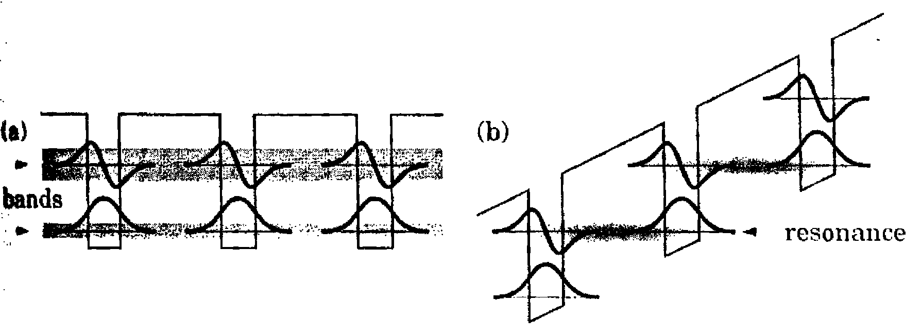
6.2. Điện trường đều
thấp nhất trong một hố với mức thứ hai trong hố liền sát với một giá trị thích hợp của điện trường. 2 mức này khi đó sẽ liên kết mạnh để tạo ra một sự cộng hưởng mặc dù chúng làm tách các vùng trong các trường yếu. Bây giờ có một thang của các trạng thái liên kết như trên hình 6.4(b) mà nó được dùng làm cơ sở của laze nhiều tầng lượng tử giữa các vùng con.
6.3. Tenxơ độ dẫn điện và tenxơ điện trở suất
Trước khi bắt đầu mô tả cơ học lượng tử đối với các điện tử trong từ trường, điều quan trọng là cần xem xét phân bố của điện trường và dòng điện trong từ trường. Xét một hệ 2 chiều trong mặt phẳng xy với một từ trường dọc theo
Hình 6.4. Ảnh hưởng của một điện
trường mạnh lên một siêu mạng. (a)
Sự xuyên hầm giữa các mức như nhau
trong các hố liền kề tạo thành các vùng
tách ra rộng ở cân bằng. (b) Một điện
trường mạnh có thể gây ra sự xếp thẳng
hàng cộng hưởng của các mức khác
nhau trong các hố liền kề.

Slide 23
6.3. Tenxơ độ dẫn điện và tenxơ điện trở suất
z. Mật độ dòng điện và điện trường liên hệ với nhau bởi khi không có từ trường , trong đó là độ dẫn điện. Nó là một vô hướng nếu hệ là đồng nhất và đẳng hướng. Một từ trường sinh ra hiệu ứng Hall. Đó là một điện trường vuông góc với dòng điện và do đó, dòng điện và điện trường không còn song song với nhau. Vô hướng cần phải được thay bằng tenxơ độ dẫn điện (một ma trận 2 x 2) mà nó được xác định bởi hay
Nó cho mật độ dòng điện như là một phản ứng với một điện trường. Hệ thức ngược liên quan tới tenxơ điện trở suất bởi
Các phần tử chéo của là như nhau và là các hàm chẵn của điện trường B trong lúc các phần tử không chéo là như nhau và là các hàm lẻ của B. Ta cũng biết rằng tenxơ điện trở suất là nghịch đảo của tenxơ độ dẫn điện. Do đó, chúng có thể viết thành

Slide 24
6.3. Tenxơ độ dẫn điện và tenxơ điện trở suất
trong đó các dấu là thích hợp cho các điện tử. Cá 2 ma trận là chéo khi không có từ trường và ta tìm được kết quả quen thuộc là
Bây giờ ta tác dụng một từ trường yếu lên một thanh Hall mang một dòng điện (hình 6.5(a)). Ta dùng mô hình Drude (2.15) trong đó độ dẫn điện khi không có từ trường là trong đó n là số hạt tải trong một đơn vị diện tích, m là khối lượng của các hạt tải và là thời gian hồi phục của chúng. Dòng điện cần được duy trì theo cùng một hướng ở giữa mẫu và do đó trong bức tranh cổ điển, lực Lorentz do từ trường cần phải được cân bằng với điện trường (Hall) ngang. Như vậy, Dấu xuất
phát từ dấu của các hạt tải. Lưu ý rằng ta đang áp đặt một dòng điện và tính
Hình 6.5. Các mẫu dùng chung để đo độ
dẫn điện của các bán dẫn: (a) thanh Hall,
(b) mẫu van der Pauw và (c) đĩa Corbino.
Các vùng tối là các tiếp xúc để đo thế
hiệu hoặc dòng điện và các vùng sáng là
các vùng hoạt động của mẫu.

Slide 25
6.3. Tenxơ độ dẫn điện và tenxơ điện trở suất
điện trường do nó sinh ra. Nó cho các phần tử của tenxơ điện trở suất
trong đó và tần số xiclotron được đưa vào. Điện trở suất dọc không bị ảnh hưởng trong phép gần đúng này. Hằng số Hall qui ước là và cho mật độ hạt tải với dấu điện tích của chúng. Điều này một phần giải thích tầm quan trọng công nghệ của hiệu ứng Hall. Một đặc điểm khác là các kích thước của mẫu không tham gia vào khi hằng số Hall được biểu diễn theo thế hiệu và dòng điện thay cho điện trường và mật độ dòng điện: Đối với thanh Hall,
trong đó là bề rộng mẫu mà nó loại bỏ.
Nghịch đảo của cho độ dẫn điện
Trong trường hợp này, các phần tử chéo bị ảnh hưởng bởi từ trường.
Lưu ý rằng trong đó là độ linh động. Hệ thức này
có vẻ có ích nhưng giá trị của nó bị hạn chế do mô hình Drude chỉ chứa một

Slide 26
6.3. Tenxơ độ dẫn điện và tenxơ điện trở suất
thời gian hồi phục đơn giản. Có thể định nghĩa các thời gian hồi phục khác nhau mà giá trị của chúng có thể là khác nhau một bậc độ lớn trong một 2DEG.
Một số kênh của các hạt tải thường có đóng góp vào dòng điện. Có cả những điện tử và lỗ trống trong một chất bán dẫn khối riêng. Có thể có hơn một vùng con bị chiếm giữ trong một khí điện tử chuẩn 2 chiều hoặc có thể có một kênh song song không mong muốn của các điện tử trong một cấu trúc biến điệu pha tạp . Tất cả các kênh tương ứng với cùng điện trường và do đó, mật độ dòng điện tổng cộng tìm được bằng cách thêm vào các tenxơ độ dẫn điện trước khi lấy nghịch đảo để thu được tenxơ điện trở suất tổng cộng. Điện trở suất dọc cho sự phụ thuộc bậc 2 vào từ trường mà nó được lấy làm một dấu hiệu của các kênh dẫn song song.
Xét 2 kênh song song của các điện tử với các mật độ và các độ linh động Ta định nghĩa một mật độ hiệu dụng và
một độ linh động hiệu dụng Khi đó, trong các trường yếu mà ở đó đối với cả 2 kênh,

Slide 27
6.3. Tenxơ độ dẫn điện và tenxơ điện trở suất
Trong các trường rất mạnh mà ở đó đối với cả 2 kênh, ta thu lại kết quả đơn giản mặc dù điều này có thể bị che đậy bởi các ảnh hưởng cơ học lượng tử. Các kết quả này là có ích trong thực tế để phân giải các kênh song song.
Dáng điệu gây ngạc nhiên xảy ra trong các từ trường mạnh mà ở đó có thể đạt được điều kiện Điều này đặc biệt quan trọng trong hiệu ứng Hall lượng tử. Trong giới hạn này,
Bây giờ các thành phần dọc của và là tỉ lệ thuận thay vì tỉ lệ nghịch với nhau. Các thành phần dọc của cả độ dẫn điện và điện trở suất có thể triệt tiêu cùng nhau trong giới hạn này. Điều này khác hẳn tính chất khi không có từ trường. Dòng điện và điện trường vuông góc với nhau nếu và
do đó, dòng điện chạy dọc theo các đẳng thế khác với dòng điện chạy dọc

Slide 28
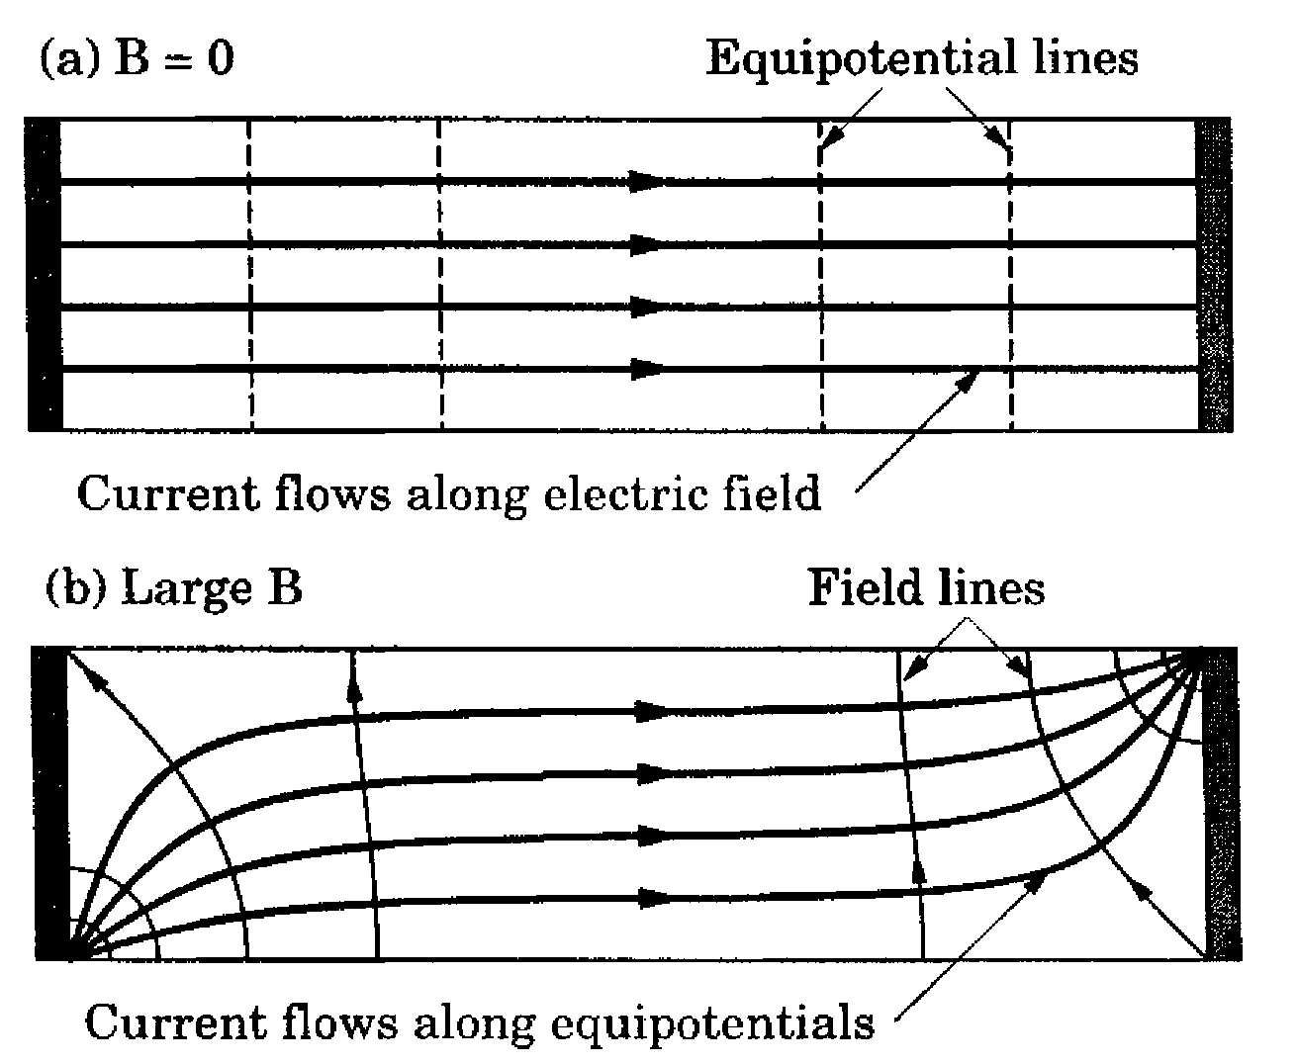
6.3. Tenxơ độ dẫn điện và tenxơ điện trở suất
theo các đường trường.
Điều này làm thay đổi mạnh phân bố của dòng điện và thế bên trong thanh hình chữ nhật như chỉ ra trên hình 6.6. Ở xa các đầu, dòng điện cần phải chạy dọc theo chiều dài của mẫu. Điều này là giống như hướng của điện trường khi không có tác dụng của từ trường và có một điện trường đều dọc theo mẫu. Sự phân bố dòng điện đồng đều tiếp tục cho đến các tiếp xúc tại đầu này hoặc đầu kia.
Điều này thay đổi trong một trường mạnh mà ở đó và dòng điện
Hình 6.6. Điện trường, dòng điện và các đẳng thế bên
trong một mẫu hình chữ nhật dài với các tiếp xúc qua
mỗi một đầu. (a) Khi không có điện trường, dòng điện
là đồng đều khắp mẫu và chạy dọc theo điện trường.
(b) Trong một từ trường mạnh mà ở đó
dòng điện chạy dọc theo các đẳng thế.

Slide 29
6.3. Tenxơ độ dẫn điện và tenxơ điện trở suất
chạy dọc theo các đẳng thế. Như vậy, điện trường chạy qua bề rộng của mẫu và nó cho một thế hiệu Hall giữa các mặt dài và không có trường dọc. Điều này không thể duy trì ở gần các đầu thanh vì các tiếp xúc cũng là các đẳng thế. Phân bố của dòng điện và trường bị méo trong lúc duy trì trực giao lẫn nhau sao cho tất cả dòng đi vào và dòng đi ra tại 2 góc đối diện của mẫu mà chúng chỉ là những nơi mà ở đó có thể xảy ra một sự biệt thế dọc theo biên (hình 6.6(b)). Tiếp xúc bên trái tại cùng một thế giống như đỉnh mẫu trong khi tiếp xúc bên phải được giữ chặt tới đáy và do đó, chúng đo thế hiệu Hall bất kể dạng hình học nào của 2 máy dò. Mặc dù điều này là một giải pháp đúng đắn về toán học, rõ ràng là nó cần phải phá vỡ gần các xoáy mà ở đó, dòng điện đi vào và dòng điện đi ra do không có cả mật độ dòng điện và điện trường đều là vô hạn. Tuy nhiên, các thí nghiệm chỉ ra rằng toàn bộ công suất bị tiêu tán gần điểm này. Ta sẽ quay trở lại phân bố dòng điện khi nghiên cứu hiệu ứng Hall lượng tử ở phần 6.6.
6.4. Từ trường đều
Tính chất cơ học lượng tử của các điện tử tự do trong điện trường không quá xa với tính chất mong muốn về phương diện cổ điển mặc dù nó bị che mờ

Slide 30
6.4. Từ trường đều
bởi sự phụ thuộc vào gauge. Ảnh hưởng của từ trường là mạnh hơn đặc biệt là lên một hệ 2 chiều. Về mặt cổ điển, một từ trường không có ảnh hưởng lên chuyển động song song với trường mà nó được lấy dọc theo trục z như thông thường. Các điện tử thực hiện các quĩ đạo tròn trong mặt phẳng vuông góc với tại tần số góc không đổi
được gọi là tần số xiclotron. Bán kính quĩ đạo được gọi là bán kính xiclotron và được cho bởi
trong đó v là độ lớn (không đổi) của vận tốc và E là động năng. Một đặc điểm quan trọng là chu kì chuyển động không phụ thuộc vào năng lượng nhưng biên độ tỉ lệ với bình phương năng lượng. Điều này giống với dao động tử điều hoà (phần 4.3) và kết quả cơ học lượng tử phản ánh điều này.
6.4.1. Lời giải trong gauge Landau
Đại số đơn giản nhất là trong gauge Landau mà ở đó chỉ có một thành phần
của thế vectơ. Lấy Phương trình Schrodinger (6.3) trở thành

Slide 31
6.4. Từ trường đều
Từ trường sinh ra 2 số hạng: một thế từ parabol mà nó có xu hướng bẫy các hàm sóng theo x và một đạo hàm bậc nhất mà nó liên kết x và y và làm nhớ lại lực Lorentz.
Số hạng thứ hai này là ảo. Điều này là quan trọng vì nó phá vỡ bất biến đảo thời gian (phần 5.3) dựa trên cơ sở là hàm Hamilton là thực. Ta cũng cần phải đảo ngược từ trường nếu cần duy trì cùng một tính chất trong sự có mặt của nó. Như vậy, nếu là một nghiệm của phương trình Schrodinger với từ trường B, bất biến đảo thời thời gian đòi hỏi cũng cần phải là một nghiệm.
Thế V(z) không có mặt đối với các điện tử tự do hoặc nó có thể là một hố thế bẫy các điện tử theo chiều này để tạo ra một 2DEG. Thế này được thêm vào sao cho chuyển động dọc theo z có thể được đưa ra khỏi phương trình và không bị nhiễu loạn bởi từ trường. Do đó, ta sẽ bỏ đi z và giải phương trình 2 chiều. Hàm sóng cuối cùng sẽ được nhân với hàm z và cần thêm vào năng lượng tương ứng.

Slide 32
6.4. Từ trường đều
Thế vectơ không phụ thuộc vào y và do đó, hàm sóng cần phải là một tích của một sóng phẳng của y với một hàm chưa biết của x, nghĩa làu(x)exp(iky).
Khi thay nó vào phương trình Schrodinger (6.28) ta thấy rằng sóng phẳng triệt tiêu ở cả 2 vế và điều đó chứng tỏ rằng nó là một dự đoán chính xác. Từ đó ta có một phương trình chỉ đối với x như sau
Đó là phương trình Schrodinger đối với một dao động tử điều hoà 1 chiều (phần 4.3) giống như dự đoán. Lưu ý rằng hàm sóng theo y không cho đóng góp thông thường vào năng lượng ở vế phải do số hạng này bị sát nhập vào trong thế năng. Tần số xiclotron xuất hiện giống như trong trường hợp cổ điển và sự khác biệt duy nhất so với nghiên cứu trước đây của chúng ta về dao động tử là ở chỗ đỉnh của thế parabol bị dịch chuyển tới
Thang chiều dài (xem (4.27)) được gọi là chiều dài từ và được cho bởi

Slide 33
6.4. Từ trường đều
Nó chỉ phụ thuộc vào trường mà không phụ thuộc vào khối lượng của hạt. Giá trị thông thường là khi B = 1 T.
Bây giờ ta có thể viết các năng lượng và hàm sóng đối với chuyển động trong mặt phẳng xy như sau
(không phụ thuộc vào k), (6.32)
trong đó n = 1,2,3,... và là những đa thức Hermite. Các hàm sóng không được chuẩn hoá nhưng các thừa số được cho trong (4.35). Hàm sóng thấp nhất đơn giản là một hàm Gauss mà phân bố xác suất của nó có một độ lệch chuẩn là
Nghiệm này có một số tính chất bất thường. Thứ nhất là năng lượng chỉ phụ thuộc vào n mà không phụ thuộc vào k. Các trạng thái có cùng n nhưng có k
khác nhau là các trạng thái suy biến. Mật độ trạng thái biến đổi từ hằng số
đối với 2DEG thành một chuỗi của các hàm gọi là các mức Landau tại
các năng lượng được cho bởi (6.82).

Slide 34
6.4. Từ trường đều
Một đặc điểm khác là các hàm sóng tạo ra các dải song song theo hướng y được tách đều ra dọc theo trục x, nghĩa là dọc theo những đường của Nó
là một sự phức tạp do không có gì đặc biệt về bất kì hướng nào trong mặt phẳng xy và sự phân biệt giữa x và y hoàn toàn là do gauge được lựa chọn cho thế vectơ. Người ta cũng có thể chọn một gauge mà ở đó các dải song song với trục x hoặc giống như trong phần tiếp theo trong đó đối xứng tròn được phục hồi. Điểm quan trọng là ở chỗ tất cả các trạng thái trong một mức Landau đều là suy biến (có cùng năng lượng) và do đó, bất kì hỗn hợp nào của chúng cũng là một nghiệm của phương trình Schrodinger với cùng năng lượng. Bằng cách trộn chúng lại với nhau, ta có thể biến đổi các hàm sóng từ một hệ này sang một hệ khác. Đó là một cách thô để xem xét một biến đổi gauge mà ta sẽ nghiên cứu chi tiết hơn ở phần 6.4.8.
Thường không có các khe giữa các dải hàm sóng. Cho mẫu là một hình chữ nhật với các kích thước Các điều kiện tuần hoàn theo hướng y (không phải luôn luôn bảo đảm trong một từ trường) cho điều kiện thông thường trong đó j là một số nguyên . Sự tách giữa các giá trị lân cận của là Sự mở rộng của mỗi

Slide 35
6.4. Từ trường đều
một hàm sóng được đặt bằng và do đó, tỉ số của đọ tách trên độ mở rộng là Bây giờ trong trường B = 1T và do đó rõ ràng là trong bất kì trường nào trong đó các mức Landau bị phân tích và một số lớn các hàm sóng phủ lên nhau trong không gian.
Mặc dù đặt thang của trạng thái thấp nhất trong thế parabol từ từ trường, các trạng thái càng cao mở rộng càng xa. Ta có thể xác định nó mà không cần các hàm sóng bằng cách dùng kết quả là các giá trị kì vọng của động năng và thế năng là bằng nhau đối với một dao động tử điều hoà và mỗi một giá trị đó bằng 1/ 2 năng lượng toàn phần. Hàm thế năng là
trong đó được đo từ cực tiểu. Do đó,
Điều này phù hợp với cong thức cổ điển (6.27) đối với bán kính xiclotron lên tới thừa số 2 mà nó không gây ngạc nhiên bản chất khác của các trạng thái.
Sóng phẳng gây ra ấn tượng là các trạng thái mang dòng phụ thuộc vào k và do đó phụ thuộc vào vị trí Tuy nhiên, ta cần phải thận trọng vì biểu thức (6.5) đối với dòng chứa thế vectơ cũng như đạo hàm của hàm sóng.

Slide 36
6.4. Từ trường đều
Việc thay thế chỉ ra rằng 2 số hạng triệt tiêu và trạng thái không mang dòng toàn phần. Tuy nhiên, có một dòng tuần hoàn (dòng chạy theo vòng tròn) mà nó sinh ra mômen từ. Điều này liên tưởng đến kết quả cổ điển, trong đó từ trường làm cho các điện tử quay theo quĩ đạo nhưng không mang dòng toàn phần. Một cách khác để chứng minh các điện tử không mang dòng toàn phần là lưu ý rằng vận tốc nhóm phụ thuộc vào Nó triệt tiêu do sự suy biến nhưng lí do này không chặt chẽ do nó bỏ qua sự dịch chuyển dọc theo x khi k thay đổi.
Trước khi xem xét các hệ quả của các mức Landau trong mật độ trạng thái, ta sẽ khảo sát ngắn gọn lời giải khi dùng một thế vectơ khác gần hơn với kết quả cổ điển.
6.4.2. Nghiệm trong gauge đối xứng
Có thể tìm được một nghiệm đối xứng hơn nếu ta chọn gauge đối xứng
để biểu diễn từ trường. Bây giờ các đường của tạo thành các vòng tròn gần gốc và các tọa độ cực trụ đem lại thuận lợi cho đối xứng này với Ta viết lại phương trình Schrodinger

Slide 37
6.4. Từ trường đều
trong tọa độ cực (phần 4.7) như sau
Trong trường hợp này, có bất biến quay thay cho bất biến tịnh tiến dọc theo y giống như trong gauge Landau và ta có thể lấy phần bán kính của hàm sóng là Việc thay thế dẫn đến một phương trình đối với hàm bán kính
v(r) như sau
Đó là phương trình đối với một dao động tử điều hoà 2 chiều (phần 4.7) với một số hạng bổ sung về năng lượng ở vế phải. Nghiệm của phương trình này dẫn tới các năng lượng và hàm sóng sau (không có sự chuẩn hoá)
Các hàm là những đa thức Laguerre liên kết.

Slide 38
6.4. Từ trường đều
Các hàm sóng có cùng dạng tổng quát giống như trong gauge Landau với sự suy giảm Gauss bị biến điệu bởi một đa thức và chúng lại chạy dọc theo các đường của Thế li tâm đẩy các trạng thái với lớn ra xa gốc và do đó, chúng chiếm giữ các vùng hình vành khuyên thay cho các đĩa. Dạng của năng lượng khá lạ và nó tăng theo l đối với l > 0 nhưng nó không phụ thuộc vào l đối với l < 0. Tuy nhiên, các giá trị cho phép của cũng như thế và các mức lại suy biến cao.
Các hàm sóng là đơn giản hơn trong gauge Landau và nó thường được sử dụng trong thực tế trừ các bài toán như các chấm lượng tử trong đó đối xứng quay là quan trọng. Thực ra là gauge “đối xứng” không đối xứng như người ta có thể thích do tất cả các trạng thái đều luân chuyển gần cùng một điểm trong không gian không giống như trường hợp cổ điển mà ở đó, các quĩ đạo có thể ở bất kì chỗ nào. Gauge này bảo toàn đối xứng quay của không gian nhưng gây hao tổn đối xứng tịnh tiến của nó.
6.4.3. Spin của điện tử
Cho đến bây giờ, spin của điện tử bị bỏ qua ngoại trừ thực tế là nó làm gấp
đôi số trạng thái sẵn có. Điều này không được chấp nhận trong từ trường do

Slide 39
6.4. Từ trường đều
có một mômen từ gắn với spin. Spin có thể “lên” hoặc “xuống” và do đó, mômen song song hoặc phản song song với trường. Các cấu hình này có các năng lượng khác nhau nhờ vào mômen trong đó
là manheton Bohr. Thừa số 1/ 2 xuất hiện do spin mang xung lượng góc
không giống như các bội số nguyên của đối với chuyển động theo quĩ đạo.
Thừa số g gần với 2 đối với spin của các điện tử tự do trái với giá trị 1 đối với chuyển động theo quĩ đạo và việc dự đoán giá trị chính xác của nó là một thành công lớn của điện động lực học lượng tử. Tuy nhiên, g có thể lấy các giá trị rất khác nhau trong một chất rắn do cấu trúc vùng đặc biệt là liên kết spin – quĩ đạo. Nó là âm đối với GaAs khối (g = - 0,44) nhưng nó là dương đối với và giá trị nằm giữa chúng trong một dị cấu trúc. Những phức tạp hơn nữa bao gồm sự tăng cường trao đổi mà nó có thể làm tăng g một cách đáng kể như một hàm của từ trường và mật độ hạt tải và xuất phát từ sự tương tác lẫn nhau của chúng.
Thường thì các mức Landau chứa cả 2 trạng thái spin trong các trường nhỏ, tách một phần thành hai khi trường tăng và các mức gắn với 2 spin trở thành

Slide 40
6.4. Từ trường đều
hoàn toàn tách rời tại các trường cao nhất (hình 6.10). Trong Si có một sự tách bổ sung của các mức Landau mà nó sinh ra do các điện tử trong 2DEG chiếm 2 thung lũng [001] nhưng nó không có mặt trong GaAs.
6.4.4. Các mức Landau
Có thể điều quan trọng nhất của nghiệm phương trình Schrodinger trong từ trường là phổ năng lượng. Mật độ trạng thái liên tục của các điện tử tự do được thay thế bởi một chain của các hàm Mỗi một trong các mức Landau này chứa một số lớn các trạng thái suy biến. Bây giờ ta sẽ khảo sát các hệ quả của phổ này.
Trước tiên, ta cần biết số trạng thái trong mỗi một mức. Giả thiết rằng hệ là một hình chữ nhật có các kích thước và dùng gauge Landau. Các điều kiện biên tuần hoàn dọc theo y cho điều kiện thông thường
trong đó j là một số nguyên. Giới hạn từ xảy ra do các hàm sóng tập trung vào Đòi hỏi phải ở trong mẫu có nghĩa là

Slide 41
6.4. Từ trường đều
Như vậy, số trạng thái cho phép trong mỗi một mức Landau ứng với một đơn vị diện tích là Thường qui ước không bao hàm hệ số 2 đối với spin do các spin lên và xuống không phải là suy biến trong từ trường. Điều này có thể được viết theo nhiều cách minh họa. Lượng tử của từ thông được định nghĩa bởi (mặc dù h/ 2e thường dùng trong siêu dẫn). Số trạng thái ứng với một đơn vị diện tích khi đó có thể viết thành
hoặc trong mẫu có diện tích A viết thành trong đó là
tổng từ thông tác dụng. Khi đó, có một trạng thái (ứng với một spin) trong mỗi một mức Landau đối với mỗi một lượng tử từ thông đi qua mẫu. Dưới đây, mỗi một trạng thái trong một mức Landau chiếm một diện tích h/ (eB) =
Một hệ thức khác rút ra từ việc đưa vào năng lượng xiclotron
mà nó cho
Như vậy, mỗi một mức Landau (tính đến cả 2 spin) chứa cùng một số trạng thái giống như vùng 2 chiều gốc ở trên một khoảng là Vì đó cũng là sự tách giữa các mức Landau, nó chỉ ra một kết quả quan trọng là từ trường

Slide 42
6.4. Từ trường đều
không làm thay đổi mật độ trạng thái khi lấy trung bình qua nhiều mức Landau. Mỗi một khối có bề rộng được chập lại vào trong một hàm rõ
nét chỉ trong một hệ lí tưởng trong đó, các điện tử không bao giờ bị tán xạ bởi các điện tử khác hoặc bởi các tạp chất, các phonon và các tương tự. Điều thực tế hơn là giả thiết rằng một điện tử thường sống trong một thời gian hữu hạn giữa các sự kiện tán xạ. Khi đó, năng lượng chỉ có thể được định nghĩa trong phạm vi độ chính xác giống như đối với trạng thái chuẩn liên kết trong một cấu trúc xuyên hầm cộng hưởng. Các mức Landau đòi hỏi một bề rộng mà nó có thể được định nghĩa một cách chính xác giống như độ lệch chuẩn hoặc bề rộng đầy đủ tại nửa cực đại. Hình dạng chính xác của các mức Landau trong các hệ thực còn là vấn đề tranh cãi. Các giả thuyết chung là một biên dạng Gauss hoặc Lorentz. Trong trường hợp này hoặc trường hợp khác, ta không kì vọng nhìn thấy các thay đổi mạnh trong mật độ trạng thái trừ khi sự tách của các mức Landau vượt quá bề rộng của chúng: (hình 6.7(b) và (c)). Điều này cũng có thể được viết thành mà nó có nghĩa là một điện tử cần phải sống trong ít nhất một quĩ đạo hoàn chỉnh trong từ trường trước khi mật độ trạng thái bị tách ra.Biên

Slide 43
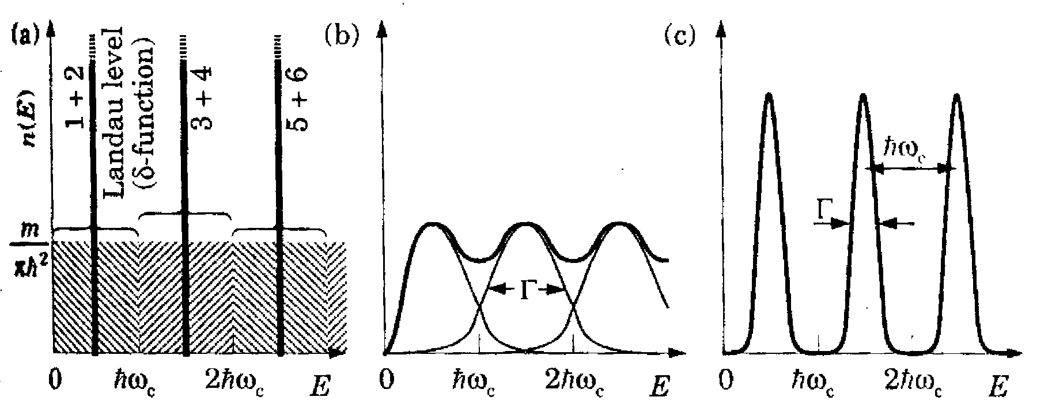
6.4. Từ trường đều
này tách các ảnh hưởng bán cổ điển nhìn thấy ở các từ trường nhỏ ra khỏi các ảnh hưởng cơ học lượng tử nhờ vào các mức Landau ở các từ trường lớn.
Thời gian xuất hiện trong các biểu thức này gọi là thời gian sống hạt đơn hay thời gian sống lượng tử. Nó không giống như thời gian sống vận chuyển
xuất hiện trong độ linh động Sự khác nhau là ở chỗ tất cả các va chạm đều có đóng góp như nhau vào nhưng các đóng góp vào
phụ thuộc vào sự thay đổi hướng xảy ra.
Khi từ trường tăng lên từ không, sự tách giữa các mức Landau tăng và do đó
Hình 6.7. Mật độ trạng thái trong từ
trường khi bỏ qua sự tách spin. (a)Các
trạng thái trong mỗi một khoảng
bị ép vào trong một mức Landau dạng
hàm (b) Các mức Landau có bề
rộng khác không trong một bức
tranh thực tế hơn và phủ nhau nếu
(c) Các mức trở nên rõ ràng khi

Slide 44
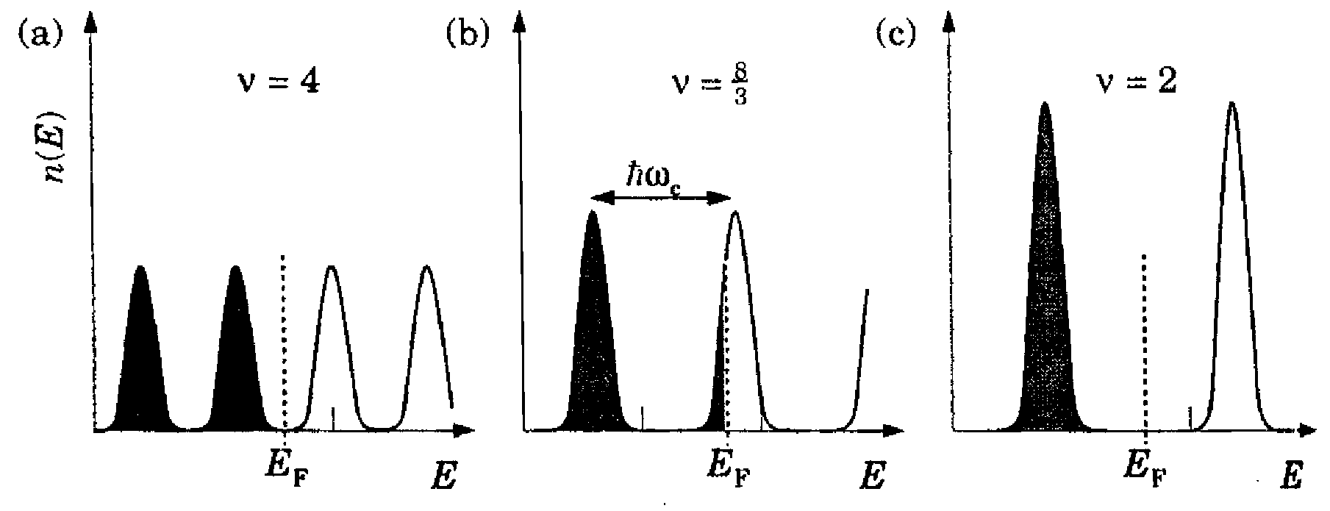
6.4. Từ trường đều
số trạng thái giữ ở mỗi một mức cũng tăng như chỉ ra trên hình 6.8. Hầu hết các thí nghiệm được thực hiện với mật độ điện tử được giữ không đổi và do đó số mức Landau bị chiếm giữ cần phải thay đổi. Số mức Landau bị chiếm hay hệ số lấp đầy có thể được mô tả theo nhiều cách
Định nghĩa này tính 2 spin như các mức tách rời mà nó là chung nhưng không phổ quát.
Nói chung, hệ số làm đầy không phải là một số nguyên và tại nhiệt độ không, có n mức Landau đầy đủ trong đó n là số nguyên lớn nhất dưới và
Hình 6.8. Sự chiếm giữ của các mức
Landau trong từ trường khi bỏ qua sự
tách spin.Nó chỉ ra mức Fermi chuyển
động như thế nào để giữ mật độ điện
tử không đổi. Các trường là ở trong tỉ
số 2:3:4 và cho và 2.

Slide 45
6.4. Từ trường đều
và mức đỉnh sẽ bị làm đầy một phần. Việc tăng B hơn nữa làm cho các mức Landau tăng về năng lượng và số trạng thái trong mỗi một mức Landau tăng. Do đó, một ít điện tử hơn chiếm mức đỉnh. Mức đỉnh trở nên trống khi
tại trường
trong đó chính xác có n mức Landau đầy đủ. Sau đó, n giảm đi 1 và mức tiếp theo bắt đầu làm trống. Điều này được minh hoạ trên hình 6.8 đối với
8/3 và 2 trong đó sự tách spin bị bỏ qua sao cho mỗi một mức Landau chứa
điện tử.
Cuối cùng thì tất cả các điện tử nằm trên mức Landau thấp nhất khi và
nó được gọi là giới hạn lượng tử từ. Nó là một mức tách spin và do đó, tất cả các điện tử có các spin của chúng nằm theo cùng một hướng. Điều này ngược với một khí điện tử không ở trong từ trường mà trong đó, số spin lên và số spin xuống là bằng nhau.
Mức Fermi chuyển động với mật độ trạng thái để giữ số điện tử không đổi. Tại các trường mà ở đó chính xác là một số nguyên n (hoặc một

Slide 46
6.4. Từ trường đều
số nguyên chẵn khi không có sự tách spin), nằm trong vùng trống giữ các mức Landau và bằng giá trị của nó trước khi trường tác dụng. Nó chuyển động ra xa giá trị này sớm như khi trường thay đổi. Giả sử rằng từ trường nằm trong một khoảng sao cho , nghĩa là
Có n mức Landau làm đầy hoàn toàn với mức n + 1 làm đầy một phần để cho một độ điện tử chính xác. Như vậy, mức Fermi nằm trên mức n + 1 và
tới bên trong phạm vi bề rộng Sự tăng B làm cho
tăng tuyến tính cho đến khi trường đạt tới mà tại điểm đó, mức n + 1 trở nên trống và mức Fermi rơi trở lại mức Landau ở dưới. Chuyển động của
được minh hoạ trên hình 6.9 đối với một hệ lí tưởng với các mức Landau dạng hàm khi bỏ qua sự tách spin. Điều này có thể đo được bằng thực nghiệm như một thế tiếp xúc giữa một 2DEG và một cổng kim loại trên bề mặt của một dị cấu trúc. Các bước nhảy rõ nét được làm tròn nếu các mức được mở rộng hoặc nhiệt độ tăng. Rõ ràng là ta cần để quan sát
thấy các mức Landau được phân giải tốt.
Một kết luận quan trọng là khó đưa mức Fermi vào trong các khe giữa các

Slide 47
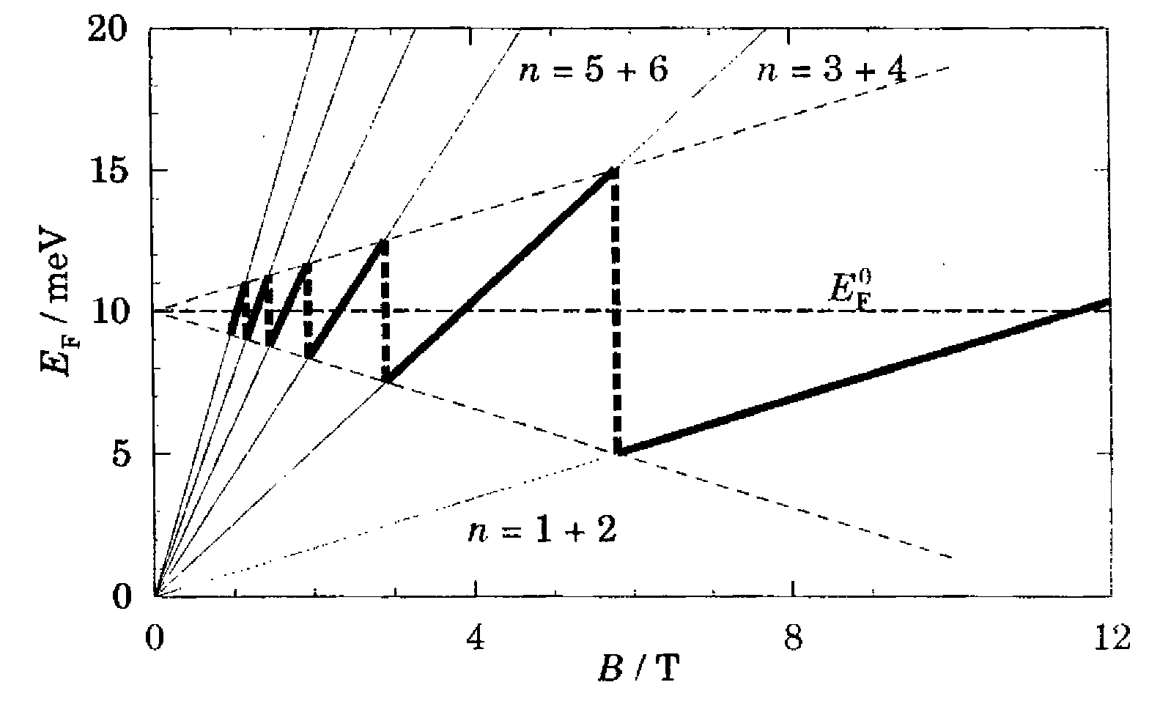
6.4. Từ trường đều
Hình 6.9. Sự thay đổi của mức Fermi như
một hàm của từ trường đối với một 2DEG
trong GaAs với meV trước khi tác
dụng trường. Sự tách spin được bỏ qua. Quạt
của các đường mảnh chỉ ra các mức Landau
trong khi đường đậm gián đoạn là
mức Landau. Mật độ trạng thái
(hình 6.7(c)) được vẽ đồ thị theo E
như một biến số độc lập và dễ dàng hình dung rằng có thể được định vị tùy ý. Việc giữ không đổi “gắn chặt” vào các mức Landau và điều đó cản trở việc đưa vào trong một khe.
Vị trí của có ảnh hưởng định tính lên tính chất điện tử của một 2DEG. Nếu nằm trong một mức Landau, mật độ trạng thái tại mức Fermi là cao và một sự thay đổi nhỏ của năng lượng gây ra một sự thay đổi lớn về mật độ. Hệ được gọi là hệ chịu nén. Tính chất ngược lại xảy ra nếu nằm trong một khe. Bây giờ, một sự thay đổi nhỏ của năng lượng không có ảnh hưởng

Slide 48
6.4. Từ trường đều
gì cả đến mật độ của 2DEG do mật độ trạng thái tại mức Fermi bằng không và hệ được gọi là hệ không chịu nén. Sự phân biệt này là quan trọng trong các lí thuyết về hiệu ứng Hall lượng tử.
6.4.5. Hiệu ứng Shubnikov – de Haas
Hình 6.8 chứng tỏ rằng mật độ trạng thái tại mức Fermi thay đổi như một hàm của B. Nó giảm tới 0 khi (giả thiết rằng có các khe rõ rệt giữa 2 mức Landau) và có các cực đại khi Điều này được phản ánh trong nhiều đại lượng có thể quan sát thấy. Đại lượng đo được đơn giản nhất trong số đó là điện trở dọc và một phép đo điển hình được chỉ ra trên hình 6.10. Điện trở suất là không đổi ở những từ trường nhỏ nhưng phát triển các dao động với các điểm không tại những từ trường lớn. Đó là hiệu ứng Shubnikov – de Haas. Nó là một dấu hiệu nổi bật về tính chất cơ học lượng tử của các điện tử trong từ trường.
Các cực tiểu xảy ra tại các từ trường khi (xem (6.42)). Điều này là do độ dẫn dọc xảy ra tại mức Fermi (phần 5.4) và do đó mất đi khi mật độ trạng thái tiến tới 0 khi Trong những điều kiện đó, và do đó
cũng triệt tiêu. Như vậy, một đồ thị của n theo các giá trị đo được của

Slide 49
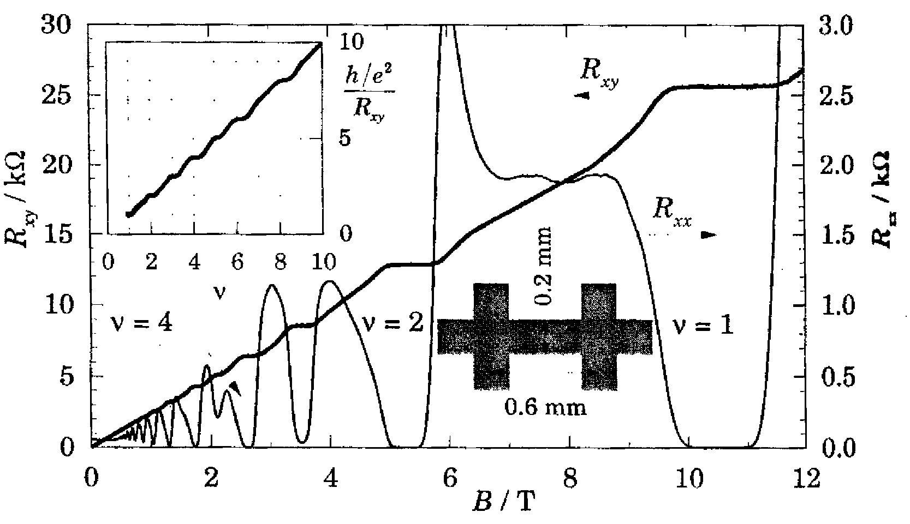
6.4. Từ trường đều
Hình 6.10. Điện trở suất Hall dọc và
ngang của một 2DEG có mật độ
như một hàm của
từ trường. Các phép đo được thực hiện tại
T = 1,13 K. Sự lồng vào chỉ ra chia
cho đơn vị lượng tử của độ dẫn như
một hàm của hệ só lấp đầy
cho một đường thẳng có độ dốc
là đi qua gốc. Giản đồ
quạt này là một cách đo chuẩn đối với mật độ và cũng cho một cách chứng minh rõ ràng là hệ là 2 chiều. Một lựa chọn khác là độ dẫn điện có cấu trúc tuần hoàn khi xét như một hàm của 1/ B và nó có thể được làm rõ bằng cách tính phổ công suất của nó. Một đỉnh lớn sinh ra do hiệu ứng Shubnikov – de Haas và vị trí của nó cho Điều này cũng có thể chứng minh sự chiếm giữ của các vùng con điện cao hơn từ chuyển động theo z. Mật độ điện tử sẽ là khác và gây ra một chu kì rõ rệt theo 1/B.
Phân tích khác của các dao động Shubnikov – de Haas cho nhiệt độ và thời

Slide 50
6.4. Từ trường đều
gian sống của 2DEG. Cái sau đôi khi được biểu diễn như là một “độ linh động lượng tử” Mẫu chỉ ra có
Hệ số 20 giữa chúng nhấn mạnh tầm quan trọng của việc dùng thời gian sống chính xác.
Tiến triển của sự tách spin là rõ ràng trên hình 6.10. Các mức Landau bị suy biến kép mà nó chứa cả 2 spin đối với B < 2T. Có một đỉnh kép tại gần 2 T khi cực tiểu tách spin tại bắt đầu xuất hiện và giảm gần tới 0 khi
ở gần 3,5 T. Có một cực tiểu rất mạnh giữa 10 và 11 T khi Tất cả
các điện tử nằm ở mức Landau thấp nhất. Nó là giới hạn lượng tử từ đối với các trường lớn.
6.4.6. Hiệu ứng Hall lượng tử nguyên
Hiệu ứng Hall là cách đo chuẩn đối với nồng độ hạt tải trong một bán dẫn và ta đã nghiên cứu nó đối với các từ trường nhỏ. H.6.10 chỉ ra tính chất đáng chú ý của nó trong các trường lớn. Điện trở ngang
tại các trường nhỏ như kì vọng (lưu ý rằng bỏ đi dạng hình học). Tại các hệ
số lấp đầy nguyên mà ở đó nó cho Nó có cùng một

Slide 51
6.4. Từ trường đều
dạng của độ dẫn lượng tử hoá giống như tìm được trong hệ chuẩn 1 chiều (phần 5.7.1). Nó đúng khi mức Fermi nằm giữa các mức Landau nhưng ta thấy ngay rằng điều kiện này đạt được cực khó. Do đó, lí giải này không giúp chúng ta giải thích đặc điểm quan trọng nhất của các kết quả thực nghiệm là có những đoạn bằng mở rộng tại các giá trị tương ứng của điện trở Hall phù hợp với các cực tiểu trong điện trở dọc. Đó là hiệu ứng Hall lượng tử nguyên và sự lượng tử hoá dường như là chính xác trong phạm vi độ chính xác thực nghiệm. Một lí thuyết được đưa ra trong phần 6.6.
Sự lồng vào trong hình 6.6 chỉ ra các đại lượng không thứ nguyên
được vẽ đồ thị theo Về mặt cổ điển, nó là một đường thẳng có độ dốc đơn vị. Mặc dù nó đúng về trung bình, hiệu ứng Hall lượng tử dẫn tới các đoạn bằng khi là nguyên. Các số nguyên lẻ tương ứng với các mức tách spin mà các đoạn bằng của nó mất dần nhanh hơn khi trường giảm đi.
Các đại lượng khác phụ thuộc vào mật độ trạng thái tại mức Fermi cũng chỉ ra tính chất dao động trong một từ trường. Một ví dụ là độ cảm từ trong đó các dao động được gọi là hiệu ứng de Haas – van Alphen. Đó là máy dò cực kì quan trọng đối với bề mặt Fermi trong các kim loại. Một ví dụ khác là

Slide 52
6.4. Từ trường đều
đóng góp của điện tử vào nhiệt dung. Cả hai đều khó đo trong các hệ thấp chiều do chúng bị che lấp bởi các đóng góp từ chất nền.
Trong trường hợp 3 chiều, ta cần bao hàm chuyển động tự do dọc theo z song song với Các mức Landau trở thành các đáy của các vùng con 1 chiều với sự phân kì trong mật độ trạng thái thay vì các hàm Các hiệu ứng tương tự được quan sát thấy khi từ trường thay đổi và nó dẫn tới những thay đổi của mật độ trạng thái tại mức Fermi nhưng chúng kém gây ấn tượng hơn nhiều. Trong phần 6.5 ta sẽ thấy những thay đổi khi các điện tử bị giam cầm tiếp để trở thành hệ chuẩn 1 chiều.
6.4.7. Điện trường và từ trường ngang
Chuyển động cổ điển của một hạt tích điện trong điện trường và từ trường (ngang) vuông góc có 2 thành phần. Có một chuyển động kéo theo ổn định với vận tốc tại các góc vuông tới cả 2 trường với các quĩ đạo xiclotron chồng chập có tần số Một điện tử thoát khỏi sự dừng sẽ thực hiện một xicloit

Slide 53
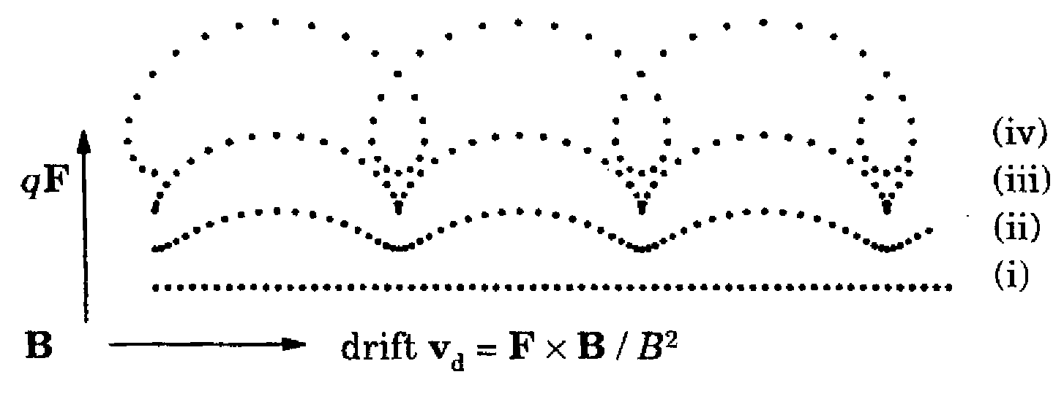
6.4. Từ trường đều
Đó là đối với dọc theo z và dọc theo x mà nó làm khớp tốt nhất với các tính toán của chúng ta trong gauge Landau. Vận tốc kéo theo dọc
theo – y. Hạt lúc đầu được gia tốc dọc theo – x bởi điện trường nhưng chuyển động này bị bẻ cong bởi từ trường để cho một sự kéo theo toàn phần dọc theo – y ở các góc vuông tới cả 2 trường. Điều này được chỉ ra trong ví dụ (iii) của hình 6.11 mà nó được quay tới một sự định hướng thuận lợi hơn. Các quĩ đạo khác bắt đầu từ các điều kiện ban đầu khác.
Bài toán cũng đơn giản trong cơ học lượng tử khi xây dựng nhờ vào các kết quả trước của chúng ta. Trường thêm thế năng eFx vào phương trình Schrodinger (6.28). Chuyển động dọc theo z lại có thể được ngắt liên kết và
Hình 6.11. Chuyển động cổ điển của một hạt tích
điện trong điện trường và từ trường ngang với
vuông góc với trang giấy và các khoảng thời gian
bằng nhau giữa các kí hiệu. Các đường cong
tương ứng với các vận tốc và năng lượng ban đầu
khác nhau với (iii) chỉ ra xicloit đối với một hạt lúc
đầu đứng yên.

Slide 54
6.4. Từ trường đều
loại bỏ và có thể nhận được một sóng phẳng đối với y. Phương trình Schrodinger thu được đối với u(x) là giống với (6.30) nhưng với thế năng bổ sung. Nó là tuyến tính và do đó đơn giản là nó dịch chuyển đỉnh của thế parabol để cho
Đỉnh parabol bị dịch chuyển tới
Hệ hàm sóng (6.33) bị dịch cứng bởi điện trường và sự dịch chuyển của parabol làm thay đổi các năng lượng tới
Sự suy biến đối với k bây giờ bị phá vỡ: có một đóng góp từ thế tĩnh điện phụ thuộc vào sự dịch chuyển của hàm sóng và một động năng bổ sung

Slide 55
6.4. Từ trường đều
từ vận tốc kéo theo. Nó giống với kết quả cổ điển ngoại trừ điều là năng lượng của các dao động xiclotron bị lượng tử hoá.
Sự dịch của parabol bởi điện trường làm cho các trạng thái có được một vận tốc dọc theo y. Đó lại là hiệu ứng Hall. Mật độ dòng từ điện tử ứng với một đơn vị diện tích là Do đó,
do không có dòng dọc theo x và mà nó là hệ số Hall cổ điển. Lưu ý rằng tất cả các điện tử đều có đóng góp vào dòng chứ không chỉ các điện tử ở gần mức Fermi như trong độ dẫn dọc.
6.4.8. Bất biến gauge
Đối với cả điện trường và từ trường, ta thấy rằng có thể tìm được các nghiệm rất khác nhau đối với cùng điều kiện vật lí bằng cách lựa chọn các gauge khác nhau. Đó là các thế vectơ và thế vô hướng khác nhau. Ta rút ra dạng tổng quát đối với một phép biến đổi gauge của các thế trong (6.2). Ta thêm vào đó một sự thay đổi tương ứng của hàm sóng đối với hạt có điện tích q
Toán tử trong phương trình Schrodinger đem lại một số hạng bổ sung

Slide 56
6.4. Từ trường đều
mà nó loại bỏ sự thay đổi trong trong lúc đạo hàm thời gian sinh ra mà nó loại bỏ sự thay đổi trong Như vậy, hàm sóng mới là một nghiệm của phương trình Schrodinger với các thế biến đổi. Sự loại bỏ này là rõ ràng hơn nếu thé vô hướng được lấy theo vế phải để viết phương trình Schrodinger dưới dạng
Trước đây, ta đã thấy rằng vế trái có thể được giải thích như là động năng trong một trường đều và vế phải là hiệu của năng lượng toàn phần và thế năng. Do đó, nhóm này xuất hiện một cách tự nhiên.
Bất biến gauge đòi hỏi rằng các kết quả vật lí không bị ảnh hưởng bởi một phép biến đổi gauge như vậy. Mật độ không bị ảnh hưởng do nó phụ thuộc vào mà từ nó hệ số pha triệt tiêu do phép biến đổi gauge. Dòng cũng không thay đổi do những thay đổi hủy bỏ giữa hai phần của Các mức năng lượng trong một từ trường cũng giữ không đổi như đã xem xét trong phần 6.4.2. Mặt khác, trong phần 6.2 ta thấy rằng không thể định nghĩa các mức năng lượng trong một điện trường với một thế vectơ và do đó, các mức năng lượng trong một thế vô hướng phụ thuộc vào lựa chọn riêng của

Slide 57
6.4. Từ trường đều
gauge và không thể tự chúng có thể được quan sát thấy.
Để làm ví dụ của phép biến đổi gauge đơn giản, xét một tĩnh điện trường đều. Nó được mô tả bởi hoặc Hàm
chuyển một thế vectơ thuần tuý thành một thế vô hướng thuần tuý. Như vậy, ta có thể nhân các hàm sóng (6.18) trong một thế vectơ với một hệ số pha
và chúng trở thành các nghiệm của phương trình Schrodinger với một thế vô hướng. Chúng không phải là các trị riêng do chúng công mô tả các hàm gia tốc khác với các sóng đứng và được gọi là các hàm Houston.
Bất biến gauge có thể xuất hiện như là một câi gì đó của sự mất mát. Đó thường là trường hợp trong thực tế mà trong đó dễ dàng thực hiện các phép gần đúng chỉ đúng trong một gauge riêng và dẫn tới các kết quả có hại. Đó là một bức tranh không đúng và nó che lấp ý nghĩa sâu sắc gắn với đối xứng gauge là tự do thực hiện các phép biến đổi trong các trường và các hàm sóng mà chúng còn giữ nguyên tính chất vật lí. Ví dụ như sự có mặt của điện tích q trong hàm mũ khi biến đổi hàm sóng dẫn tới sự bảo toàn điện tích. Trong vật lí hạt cơ bản, dạng của các lí thuyết như sắc động học lượng tử (QCD)

Slide 58
6.4. Từ trường đều
được thiết lập bởi đòi hỏi là chúng phải là bất biến đối với các phép biến đổi hàm sóng mà chúng là những sự tổng quát hoá của (6.48). Điều này có nghĩa là các trường tương tự với các thế vectơ và thế vô hướng cần phải được đưa vào để liên kết với các hạt. Khi xem xét trở lại các bán dẫn, hiệu ứng Hall lượng tử hoá lúc đầu được giải thích bằng cách dùng bất biến gauge. Nó không thích hợp để đi sâu hơn nữa vào bất biến gauge ở đây nhưng đơn giản là cần lưu ý rằng nó được xem như một đối xứng quan trọng của tự nhiên và không đơn giản như một sự phiền toái.
6.4.9. Hiệu ứng Aharonov – Bohm
Hàm Hamilton chứa các thế thay cho chính các trường và điều đó thường được xem như một sự khó chịu. Tuy nhiên, nó có một hệ quả đáng kinh ngạc là có thể xảy ra một điều là các điện tử bị ảnh hưởng bởi một thế vectơ cho dù chúng không bao giờ cảm nhận được chính từ trường. Điều này dẫn đến hiệu ứng Aharonov – Bohm. Xét một giao thoa kế như trên hình 6.12(a). Các điện tử đi vào từ một ống dẫn sóng ở bên trái và chía thành 2 sóng có biên độ bằng nhau mà mỗi sóng đi gần một nhánh vòng. Chúng tái hợp, giao thoa với nhau ở bên phải và thoát ra qua ống dẫn sóng khác.

Slide 59
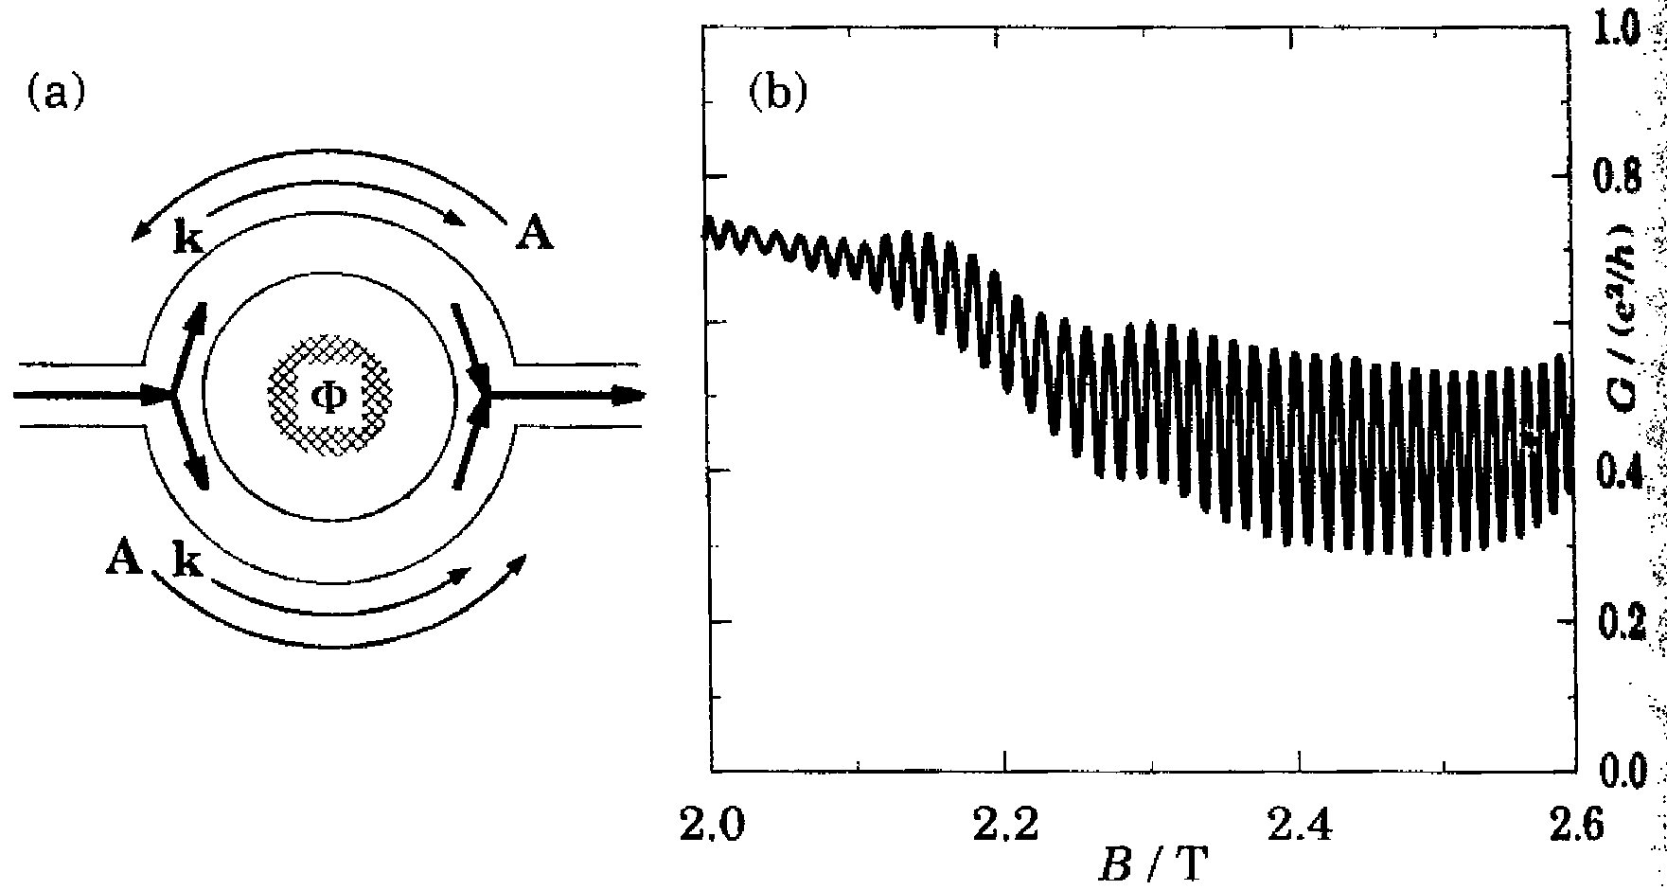
6.4. Từ trường đều
Hình 6.12. (a) Sơ đồ bố trí của một giao
thoa kế để chứng minh hiệu ứng
Aharonov-Bohm với một xolenoit nhỏ
mang từ thông khép kín giữa 2
nhánh. (b) Sự truyền qua gần một
“phản chấm” như một hàm của từ
trường mà nó chỉ ra các dao dộng do
hiệu ứng Aharonov-Bohm.
Bây giờ giả sử rằng từ trường
được sinh ra trong một xolenoit nhỏ đặt hoàn toàn bên trong vòng sao cho không có trường đi qua các ống dẫn sóng. Mặc dù ở bên ngoài xolenoit, có một thế vectơ chạy trong các vòng xung quanh Độ lớn của nó tại bán kính r được cho bởi định lí Stokes
trong đó tích phân thứ nhất là tích phân theo vòng kín, các tích phân thứ hai và thứ ba là các tích phân theo diện tích và là từ thông bên trong xolenoit.
Như vậy,

Slide 60
6.4. Từ trường đều
Tiếp theo xét ảnh hưởng của lên điện tử chuyển động trên phía này hoặc phía kia của xolenoit. Năng lượng của nó và do đó xung lượng cơ của nó là
không bị ảnh hưởng nhưng xung lượng này được cho bởi và nó là
xuất hiện trong pha của hàm sóng.Trong nhánh đỉnh, và ngược hướng
và do đó tăng lên và pha của điện tử thay đổi nhanh hơn. và cùng
hưóng ở trên đáy và do đó, giảm đi. Thế vectơ do đó sinh ra một sự thay đổi pha giữa 2 đường đi cho dù các điện tử không qua từ trường. Sự thay đổi pha ảnh hưởng đến sự giao thoa ở chuyển tiếp bên phải và do đó ảnh hưởng đến hệ số truyền qua của độ dẫn thiết bị. Sự chênh lệch pha được cho bởi
Tích phân cuối là tích phân theo vòng. Như vậy,
trong đó là lượng tử từ thông.
Sự giao thoa do đó là tuần hoàn trong số các lượng tử từ thông đi qua vòng. Nó tăng khi là một bội số của và giảm ở nửa đường. Đó là hiệu ứng
Aharonov- Bohm. Trong các ống dẫn sóng 1 chiều lí tưởng, điều này làm giảm

Slide 61
6.4. Từ trường đều
hệ số truyền qua và độ dẫn tới không mà nó cho Các thiết bị thực xa với thiết bị lí tưởng nhưng chỉ ra sự biếu điệu rõ rệt của độ dẫn như chỉ ra trên hình 6.12(b). Các thí nghiệm như thế không phải là một sự kiểm tra nghiêm ngặt đối với hiệu ứng Aharonov – Bohm do từ trường xuyên sâu vào các nhánh của giao thoa kế chứ không chỉ diện tích bị khép kín bởi chúng. Nó dẫn tới cấu trúc bổ sung tại các từ trường lớn hơn nhưng từ thông khép kín chi phối tại các trường nhỏ. Hiệu ứng Aharonov – Bohm được xác nhận bởi thực nghiệm được tiến hành trong các kính hiển vi điện tử trong những điều kiện nghiêm ngặt hơn.
6.5. Từ trường trong một kênh hẹp
Tồn tại những ảnh hưởng khác khi tác dụng từ trường vào các điện tử trong một kênh hẹp hoặc dây lượng tử. Ta bắt đầu với một 2DEG trong mặt phẳng xy và khi đó giam cầm các điện tử theo phương x và chúng chuyển động tự do dọc theo y. Phương trình Schrodinger (6.30) trong gauge Landau đạt được thế giam cầm bổ sung V(x) để trở thành

Slide 62
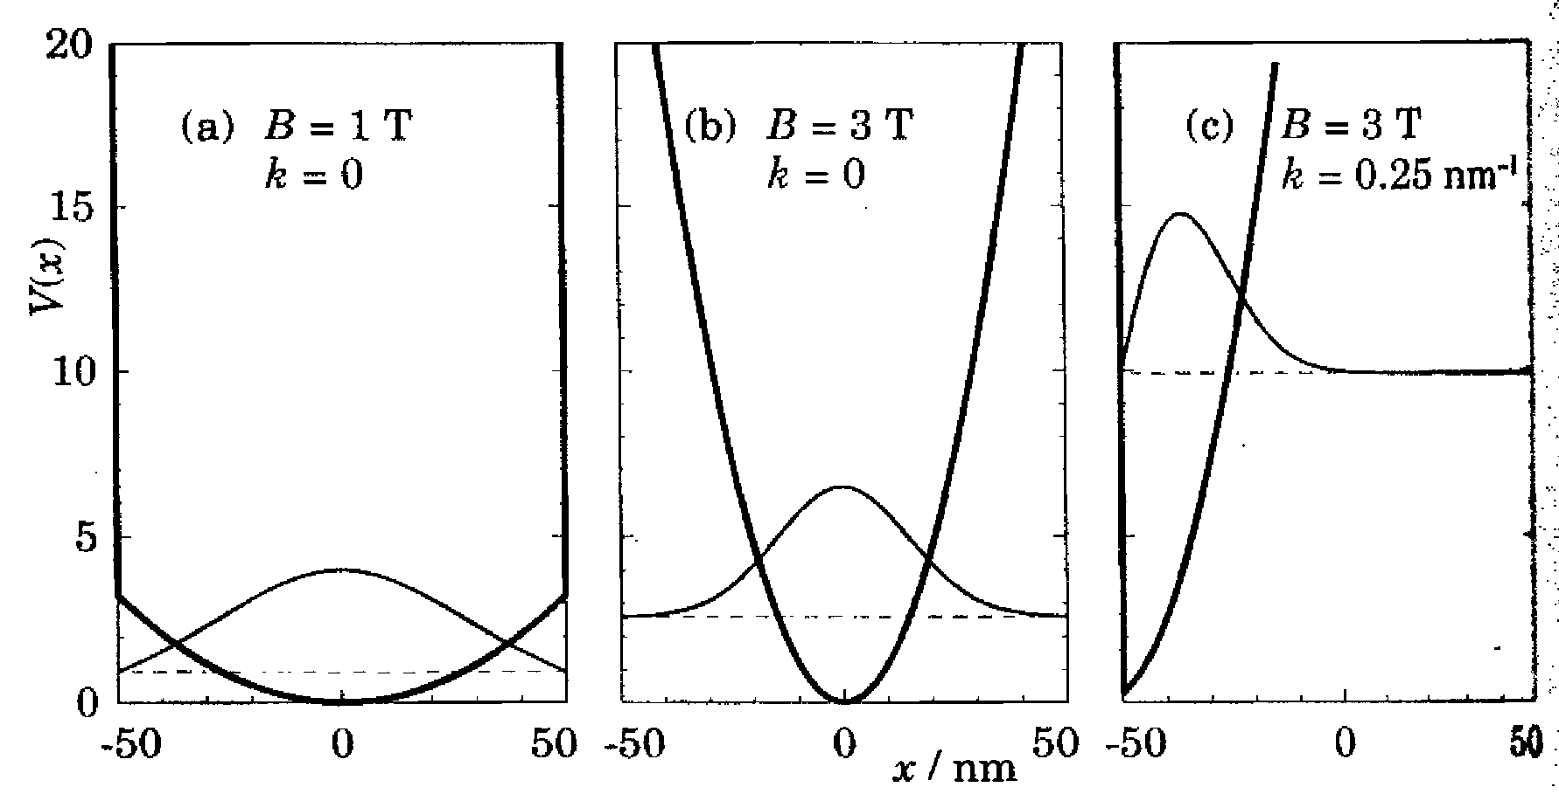
6.5. Từ trường trong một kênh hẹp
với Thế từ có thể được viết lại thành mà nó
giảm tới động năng thông thường đối với chuyển động dọc theo y khi B = 0.
Bài toán này có thể giải được một cách giải tích đối với một thế giam cầm parabol nhưng một hố vuông góc sâu vô hạn chỉ ra ý nghĩa vật lí rõ ràng hơn. Cho V(x) = 0 đối với với một thế vô hạn ở bên ngoài. Đối với trường không, các năng lượng là Đầu tie
xét k = 0 và trong trường hợp này, thế của từ trường là một parabol xoay quanh gốc. Một từ trường yếu (hình 6.13(a)) làm tăng năng lượng của trạng thái và làm méo hàm sóng một ít nhưng các thành còn cho sự giam cầm
Hình 6.13. Thế năng và trạng thái riêng
thấp nhất trong từ trường đối với một
điện tử với số sóng k trong một dây có
thành cứng bao quanh với bề rộng
0,1 μm trong GaAs.

Slide 63
6.5. Từ trường trong một kênh hẹp
chính. Sự tăng trường làm tăng thế của từ trường cho đến khi nó bẫy các điện tử mạnh hơn. Bây giờ hàm sóng giảm gần tới không trong parabol trước khi nó gặp thành (hình 6.13(b)). Trong giới hạn này, năng lượng gần với giá trị của nó đối với một hệ 2 chiều không giam cầm trong từ trường
Bây giờ tăng k mà nó dịch chuyển đỉnh parabol tới Nó thêm
vào năng lượng khi B = 0. Tại các trường lớn khi các điện tử bị giam cầm tại k = 0 bởi thế của từ trường thay cho các tường cứng, một sự dịch parabol dọc theo x đơn giản làm dịch chuyển hàm sóng và làm cho năng lượng của nó không bị ảnh hưởng. Điều này giống như trong mức Landau của một hệ không bị giam cầm và giữ cho đến khi hàm sóng va chạm với thành của dây. Đối với k lớn, đỉnh parabol từ hoàn toàn nằm ngoài dây giống như trên hình 6.13(c). Bây giờ điện tử ở trong hố thế tam giác thô, năng lượng của nó tăng và sự suy biến mất đi.
Các trạng thái ép lên cạnh của dây với năng lượng cao hơn so với các trạng thái ở giữa và chúng được gọi là các trạng thái biên. Chúng có vai trò rất quan trọng đối với sự vận chuyển trong một từ trường. Một cách minh hoạ

Slide 64
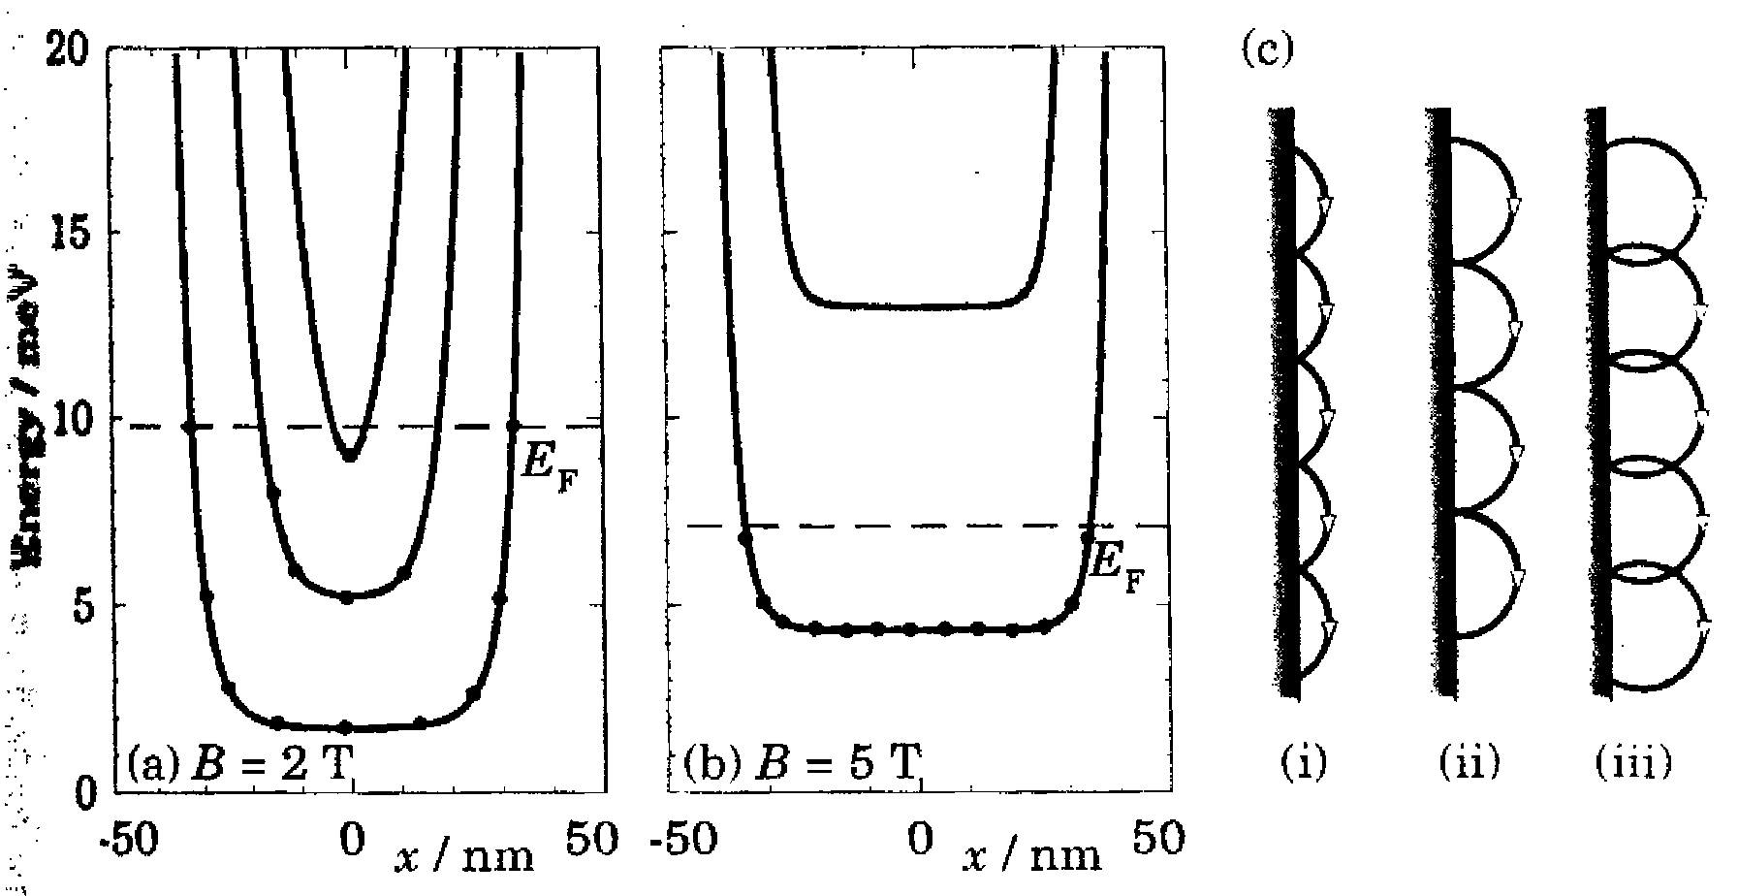
6.5. Từ trường trong một kênh hẹp
sự xuất hiện của chúng là vẽ đồ thị năng lượng của chúng theo vị trí trung bình của môt hàm sóng Nó được chỉ ra trên hình 6.14. Tại các từ trường lớn, năng lượng gần như không đổi khi nằm trong dây nhưng tăng nhanh khi nó gần tới biên. Trong đ số trường hợp, chỉ các trạng thái ở mức Fermi mới là các trạng thái biên.
Dáng điệu cổ điển của các điện tử gần biên của một dây có thành cứng bao quanh được chỉ ra trên hình 6.14(c). Các điện tử ở sâu bên trong dây có các quĩ đạo xiclotron tròn không có sự kéo theo toàn phần. Tuy nhiên ở gần biên,
Hình 6.14. Các năng lượng
của các điện tử trong một dây thành
cứng trong từ trường (a) B = 2T và (b)
B = 5T được vẽ đồ thị đối với tâm dẫn
sóng Để rõ ràng, chỉ 3 vùng
thấp nhất được chỉ ra đối với B = 2T.
Các chấm biểu diẽn một số các trạng
thái bị chiếm và đường đứt nét là mức
Fermi. (c) Các qũi đạo nhảy cổ điển dọc theo cạnh dây.

Slide 65
6.5. Từ trường trong một kênh hẹp
các quĩ đạo bị gián đoạn khi điện tử va chạm với biên. Kết quả là một quĩ đạo nhảy mà nó nhảy dọc theo biên. Điện tử do đó có một vận tốc kéo theo toàn phần mà nó lớn hơn đối với các quĩ đạo ở gần biên hơn.
Các trạng thái trên các biên đối diện chuyển động theo các hướng ngược lại. Nó có thể được giải thích theo lực Lorentz theo quan điểm cổ điển vì thế giam cầm tác động giống như một điện trường theo hướng ngược lại trên hai biên. Nó cũng là một hệ quả của sự phá vỡ bất biến đảo thời gian trong từ trường. Khi B = 0, đối xứng này đòi hỏi rằng các trạng thái đi về phía trước và các trạng thái đi về phía sau chiếm cùng một vùng không gian giống như trong tiếp xúc điểm lượng tử (phần 5.7.1). Các trạng thái có thể tách ra khi
Nó triệt sự tán xạ giữa chúng và là một thành phần khác của hiệu ứng Hall lượng tử.
Một thế giam cầm parabol trong một dây có thể được giải chính xác vì lí do rõ ràng là thế của từ trường cũng là thế parabol. Các năng lượng là

Slide 66
6.5. Từ trường trong một kênh hẹp
Từ trường làm tăng các mức năng lượng tại k = 0 nhưng làm bẹt parabol đối với mỗi một vùng con và điều đó làm tăng mật độ trạng thái và làm giảm năng lượng của các trạng thái với k lớn. Về mặt định tính, hiện tượng vật lí tương tự như đối với dây có thành cứng bao quanh.
Tại các trường lớn, các trạng thái bị giam cầm bởi thế của từ trường với các năng lượng giống như trong một 2DEG không bị giam cầm. Do đó, ta hi vọng thấy hiệu ứng Shubnikov – de Haas thông thường trong từ trường có lẽ với một sự biến dạng nào đó nhờ vào các trạng thái biên. Tuy nhiên, tính chất sẽ khác ở các trường nhỏ do ta chuyển từ sự giam cầm bởi từ trường tới sự giam cầm bởi một dây dọc theo x. Nói riêng, số dao động từ được cho bởi số vùng con bị chiếm giữ khi B = 0 khác với một chuỗi vô hạn đối với một 2DEG lí tưởng mà không có sự tán xạ. Điều này có thể được chỉ ra bởi một đồ thị quạt của n theo (nghịch đảo của từ trường tại các cực tiểu của Một ví dụ được chỉ ra trên hình 6.15. Mẫu là một dây bị giam cầm bởi thế hiệu dịch âm Dây được mở rộng tại thế hiệu dịch âm nhỏ hơn và nó cho một đường thẳng như kì vọng đối với một hệ 2 chiều không giam cầm (xem (6.42)). Độ cong tăng tại các trường nhỏ giống như

Slide 67
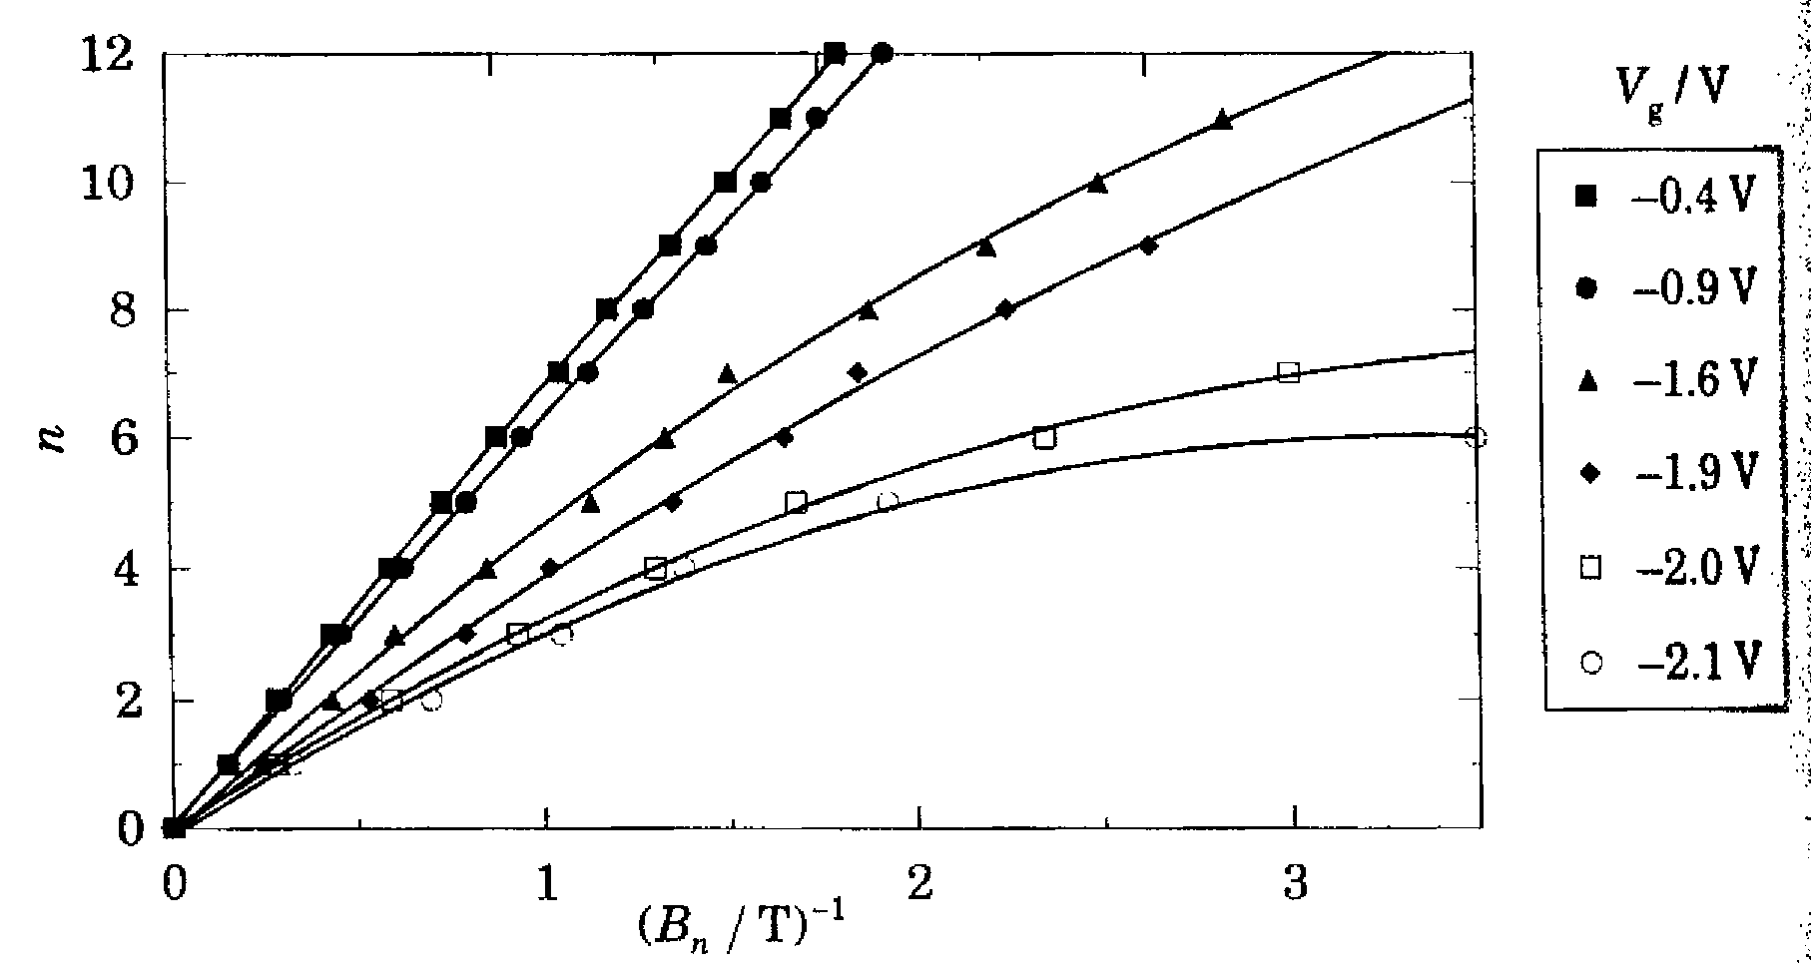
6.5. Từ trường trong một kênh hẹp
Hình 6.15. Giản đồ quạt chỉ ra sự làm
giảm độ chiếm giữ từ trong một dây
tạo cổng tại các giá trị khác nhau của
thế hiệu dịch để điều khiển bề
rộng dây.
dây được chế tạo hẹp hơn và
các vùng con điện trở nên
quan trọng. Quá trình này
được gọi là sự giảm độ chiếm
giữ từ của các vùng con với sự thay đổi từ điện trường tới từ trường về bản chất khi trường tăng.
6.5.1. Chấm lượng tử và siêu mạng
Các lí luận tương tự có thể được sử dụng để tìm ảnh hưởng của từ trường lên
các điện tử trong chấm lượng tử (QD) trong đó chúng bị giam cầm theo toàn
bộ 3 chiều. Thường thì các điện tử bị giam chặt theo hướng z (hướng nuôi)
nhưng lan truyền xa hơn trong mặt phẳng xy. Hầu hết các QD có hình tròn

Slide 68
6.5. Từ trường trong một kênh hẹp
nhiều hoặc ít và do đó để thuận tiện, người ta dùng gauge đối xứng và các kết quả của phần 6.4.2. Ta lại có thể them thế giam cầm vào phương trình Schrodinger (6.36). Trong trường hợp của một thành cứng, các năng lượng của các trạng thái với l = 0 tăng lên bởi thế từ trường parabol và cuối cùng trở thành các mức Landau. Xung lượng góc l tương tự như số sóng k trong dây và thế li tâm ép các điện tử áp vào biên ở ngoài của QD được trợ giúp bởi số hạng mà nó làm giảm năng lượng đối với l âm. Như vậy, các trạng thái biên tăng theo một hướng ưu tiên.
Trường hợp của thế giam cầm parabol lại có thể được giải chính xác. Nó là một kết quả đã biết từ lâu và các mức năng lượng là
đối với n = 1,2,3,... và l = Từ trường có 2 ảnh hưởng lên phổ. Thứ nhất là tất cả các trạng thái tăng bởi cùng hệ số do thế từ thêm vào sự giam cầm. Số hạng thứ hai là năng lượng Zeeman của một lưỡng cực trong trường. Đối với các điện tử luân chuyển trong QD và tác động giống như một dòng luân chuyển để sinh ra một lưỡng cực từ trong đó là manheton

Slide 69
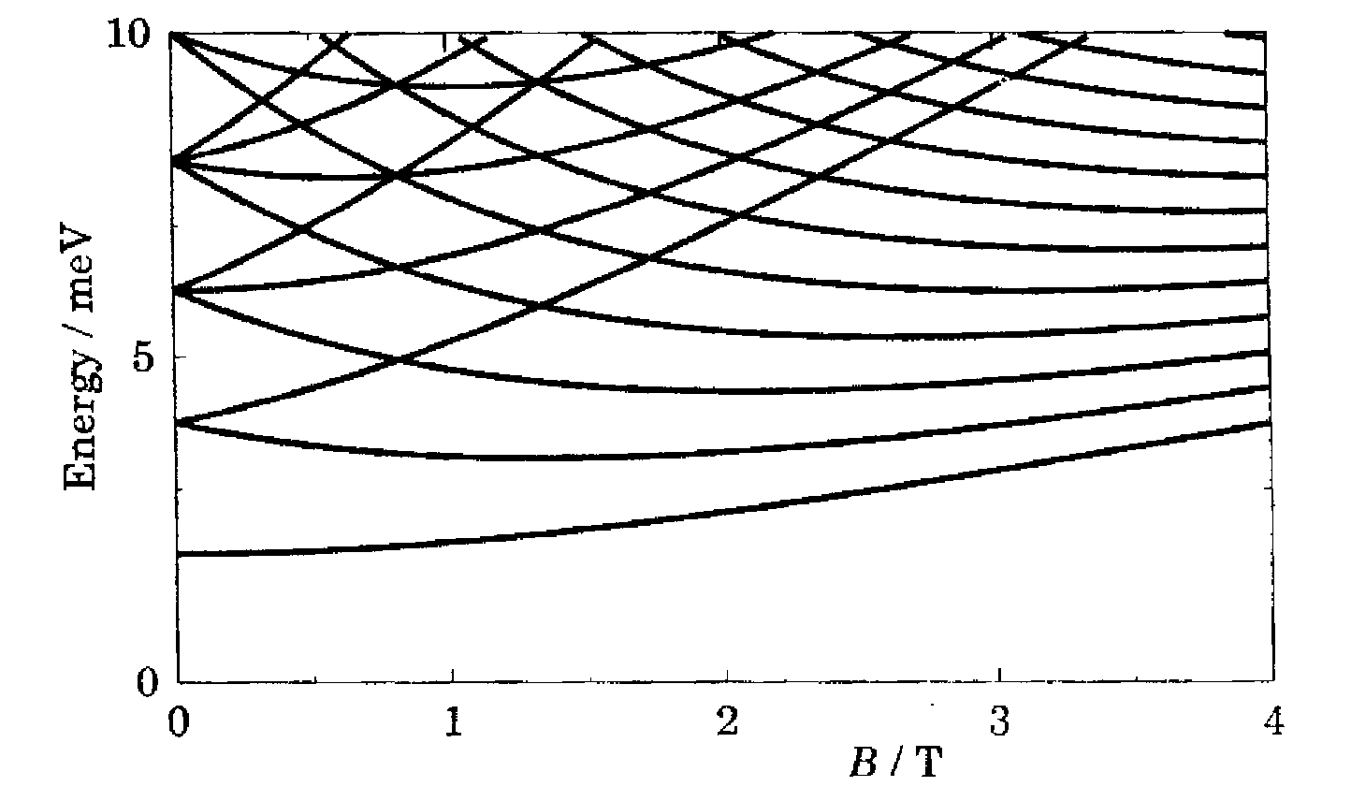
6.5. Từ trường trong một kênh hẹp
Bohr. Năng lượng của lưỡng cực này trong từ trường là mà
nó giải thích số hạng thứ hai trong (6.54). Nó phá vỡ sự suy biến tại B = 0 trong đó mức thứ n của một dao động tử điều hoà giữ n trạng thái (phần 4.7.2). Phổ được minh họa trên hình 6.16 đối với meV. Các thí nghiệm đã chứng minh cấu trúc này.
Cuối cùng, dường như là chuyển động trong từ trường là đơn giản. Hình 6.17 chỉ ra phổ đáng chú ý của một hệ tuần hoàn là một tinh thể 2 chiều trong một từ trường mạnh. Các năng lượng khi không có trường được cho bởi phép gần đúng liên kết chặt như là Đó là phiên bản 2 chiều của mô hình đơn giản(xem (2.9))
mà ta đã sử dụng để nghiên cứu động
Hình 6.16. Các mức năng lượng trong từ trường
của một chấm GaAs với thế giam cầm parabol
mà nó cho meV.

Slide 70
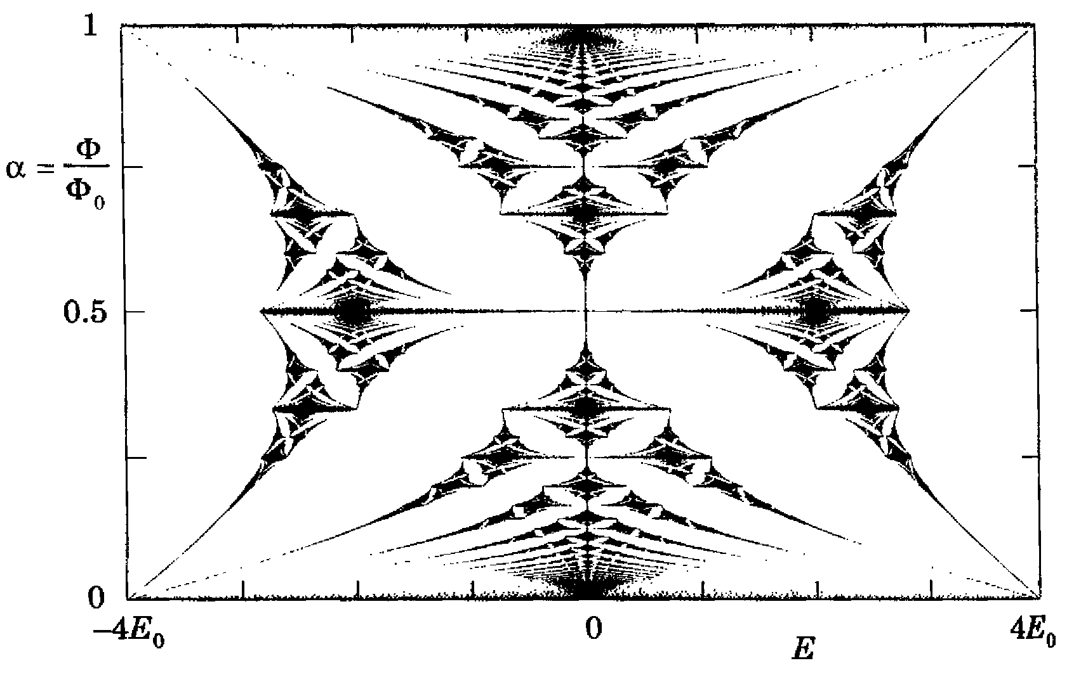
6.5. Từ trường trong một kênh hẹp
Hình 6.17. Bướm Hofstadter: các mức
năng lượng của một tinh thể 2 chiều trong
từ trường. Các điểm được vẽ đồ thị đối
với các năng lượng cho phép như một
hàm của (phần phân số của số lượng
tử từ thâm nhập vào mỗi một ô mạng đơn
vị). Vùng chiếm giữ khi không có
mặt từ trường.
lực học của các điện tử trong
trường hợp 1 chiều. Tất cả các năng lượng trong khoảng là được phép và nó tạo thành trục ngang của hình vẽ. Trục thẳng đứng là từ trường đo theo đơn vị trong đó là từ thông qua một ô mạng đơn vị của tinh thể. Thang đo là và các chấm đen đánh dấu các năng lượng được phép đối với một từ trường.
Cấu trúc được gọi là bướm Hofstadter. Phần bên trái thấp hơn chỉ ra đáy vùng trong đó nó là một parabol kiểu điện tử đối với các từ trường nhỏ. Dãy

Slide 71
6.5. Từ trường trong một kênh hẹp
thông thường của các mức Landau có thể nhìn thấy ló ra từ góc và cấu trúc tương tự đối với các lỗ trống xuất hiện ở đỉnh vùng. Cấu trúc trở nên phức tạp hơn ở xa điểm như thế nhưng nó ở xa sự mất trật tự. Các khe và các vùng lớn xuất hiện tại các giá trị đặc biệt của trường như với các khe nhỏ hơn tạo các giá trị tỉ số phức tạp hơn. Có lẽ đặc điểm nổi bật nhất là sự tự tương tự của cấu trúc: cấu trúc thang đo lớn được lặp lại ở các thang đo ngày càng nhỏ trong hình vẽ. Đó là một ví dụ kinh điển của một fractal. Mỗi một mức Landau phát triển vào trong một cấu trúc kiểu cây mà nó kết thúc trên một vùng tại một trường đặc biệt mà từ đó các hệ mới của các mức Landau phát ra.
Một đặc điểm không tốt của kết quả đẹp đẽ này là độ lớn của từ trường đòi hỏi. Một tinh thể thông thường có a < 1 nm mà nó đòi hỏi B > 1000T để đưa một phần quan trọng của một lượng từ thông qua mỗi một ô mạng. Một siêu mạng nhân tạo cho cơ hội tốt hơn với Khi đó, có sự mở rộng của các mức năng lượng giống như trong hiệu ứng Shubnikov – de Haas. Nó đòi hỏi một thế tuần hoàn tương đối mạnh mà nó dường như là khá xa cái có thể đạt được trong các cấu trúc hiện nay mà không cần phá hỏng

Slide 72
6.5. Từ trường trong một kênh hẹp
quãng đường tự do trung bình. Tình huống này tương tự với tình huống đối với quan sát các dao động Bloch trong một điện trường. Sự thiếu hụt là không lớn và ta có thể hi vọng nhìn thấy xác nhận thực nghiệm đối với phổ đáng chú ý này trong tương lai.
6.6. Hiệu ứng Hall lượng tử
Các phép đo thực nghiệm đối với hiệu ứng Hall lượng tử (nguyên) được chỉ ra trên hình 6.10. Các đặc điểm chính là các đoạn bằng trong điện trở Hall tại
trong lúc đồng thời điện trở dọc gần như triệt tiêu. Hằng số cấu trúc tinh tế có thể rút ra từ hiệu ứng Hall lượng tử giống như cả và c là các đại lượng được định rõ. Giá trị phù hợp với các phép đo khi dùng các kĩ thuật rất khác nhau cũng như các tính toán trong điện động lực học lượng tử tới độ chính xác là Hiệu ứng Hall lượng tử bây giờ đã được đưa vào như một tiêu chuẩn điện trở với định nghĩa
Điện trở suất dọc trong các đoạn bằng Hall thấp hơn so với trong bất kì vật liệu nào khác với các chất siêu dẫn với các giá trị thấp tới
□.

Slide 73
6.6. Hiệu ứng Hall lượng tử
Các kết quả này không phụ thuộc vào vật liệu và đã được chứng minh trong các thiết bị được chế tạo từ Si, GaAs và các chất bán dẫn khác. Chúng cũng chính xác hơn nhiều so với nhiều phép gần đúng truyền thống được tạo ra trong lí thuyết cấu trúc điện tử và vận chuyển như phép gần đúng khối lượng hiệu dụng và do đó, một lí thuyết tốt cần phải vượt xa những sự đơn giản hoá này. Một số lí luận đã được đề xuất để giải thích hiệu ứng Hall lượng tử mà nó thay đổi từ các lí thuyết trên cơ sở bất biến gauge tới bức tranh trên cơ sở các trạng thái biên mà bây giờ ta sẽ xem xét. Nó xây dựng dựa trên một lí thuyết đã có từ trước về sự vận chuyển kết hợp trong các mẫu với nhiều lead (phần 5.7.2).
Xét thanh Hall trong một từ trường mạnh như chỉ ra trên hình 6.18(a). Dòng đi giữa các máy dò 1 và 2 trong lúc các máy dò khác là các máy dò thế hiệu và dịch chuyển không có dòng. Giả sử rằng tồn tại từ trường sao cho mức Fermi nằm giữa các mức Landau ở giữa dây giống như trong hình 6.14(b). Trong trường hợp này, chỉ các trạng thái ở mức Fermi là các trạng thái biên. Có N trạng thái này được cho bởi số mức Landau bị chiếm ở tâm. Các tập hợp của các trạng thái biên trên các phía đối diện của dây được tách ra và

Slide 74
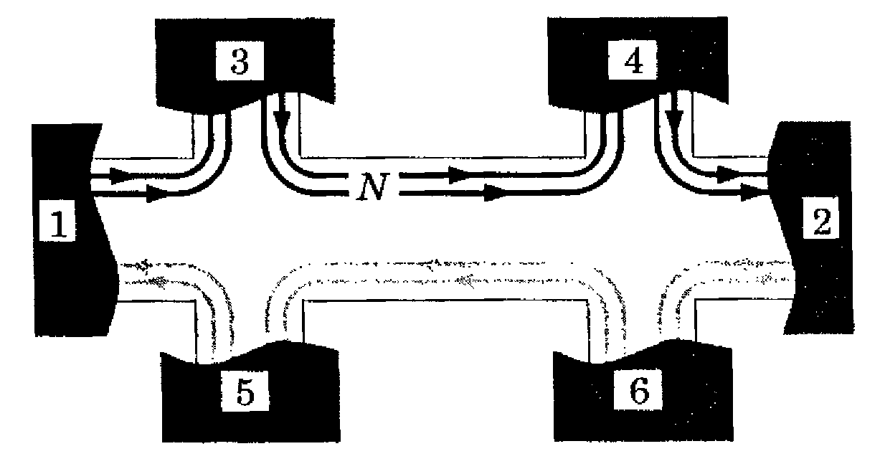
6.6. Hiệu ứng Hall lượng tử
Hình 6.18. Một thanh Hall trong một từ trường mạnh mà
nó chỉ ra sự lan truyền của các trạng thái biên. Một thế
hiệu dịch âm trên tiếp xúc 1 bơm các điện tử phụ vào
trong N trạng thái biên mà chúng rời bỏ nó (chỉ 2 trong
số đó được vẽ ra). Các điện tử đi ra qua máy dò dòng
khác (2).
chuyển động theo các hướng ngược nhau như chỉ ra trên hình 6.18(a). Các trạng thái biên này đóng vai trò một phần của các “mode” xem xét trong phần 5.7. Sự nhận dạng này của các trạng thái mang dòng là điều cốt yếu.
Bây giờ tác dụng một thế hiệu dịch âm tới tiếp xúc 1 sao cho dòng qui ước đi từ máy dò 2 tới 1. Nó nâng mức Fermi của các điện tử rời bỏ tiếp xúc 1 một khoảng là và do đó bơm một số điện tử phụ vào trong các trạng thái biên mà chúng rời bỏ tiếp xúc này như chỉ ra bởi các dường tối trên hình 6.18(a). Giả thiết rằng các trạng thái biên này chạy dọc theo biên trên của mẫu mà không bị tán xạ và đi vào máy dò thế hiệu 3. Điều này không được phép di chuyển dòng toàn phần và do đó, mức Fermi của nó cần phải tăng để bơm một dòng như nhau vào trong các trạng thái biên mà chúng rời bỏ nó.

Slide 75
6.6. Hiệu ứng Hall lượng tử
Điều này đòi hỏi Tương tự, Như vậy, tất cả các tiếp xúc dọc theo biên đỉnh dẫn tới cùng một thế . Cũng vậy, tất cả các tiếp xúc trên đáy ở cùng một thế giống như các máy dò dòng khác, do các trạng thái biên của chúng (được chỉ ra bằng các đường xám nhạt) không mang dòng phụ.
Một dòng được bơm vào trong mỗi một trong các trạng thái biên trên đỉnh. Nó khác với giá trị đã dùng từ trước bởi hệ số 2 do nó thích hợp hơn để nghiên cứu các spin lên và xuống một cách tách rời khi các mức Landau có thể bị tách ra. Như vậy, dòng toàn phần và điện trở Hall Đó là một giá trị lượng tử hoá. Điện trở dọc bằng Như vậy, ta đã “chứng minh” hiệu ứng Hall lượng tử. Lí luận có thể được đưa ra một cách chính tắc hơn khi sử dụng phương trình Landauer – Buttiker.
Bây giờ ta xét kĩ hơn một số lớn các giả thuyết trong bức tranh này. Điều cơ bản nhất là các trạng thái biên không bị tán xạ. Tán xạ về phía trước xảy ra nếu một điện tử bị tán xạ từ trạng thái biên này tới trạng thái biên khác lan truyền dọc theo cùng một biên. Nó không có ảnh hưởng lên dòng toàn phần do điện tử còn đi theo cùng một hướng và hệ số truyền qua (lấy tổng theo tất

Slide 76
6.6. Hiệu ứng Hall lượng tử
cả các trạng thái biên) do đó không bị ảnh hưởng. Thực nghiệm phát hiện thấy rằng tán xạ như thế có thể là rất yếu với quãng đường tự do trung bình cỡ hàng chục μm. Sự tán xạ vào trong các trạng thái biên đi theo hường ngược lại tuy nhiên sẽ phá hủy sự lượng tử hoá và cần phải tránh gặp. Các trạng thái biên như vậy ở trên phía khác của mẫu và sự tán xạ sẽ cực kì yếu với điều kiện là mức Fermi ở giữa các mức Landau ở giữa mẫu. Như vậy, sự lượng tử hoá ở đây là mạnh không giống với sự lượng tử hoá của một tiếp xúc điểm khi không có từ trường (phần 5.7.1).
Lý luận nghe hấp dẫn này có một vấn đề nghiêm trọng. Trong phần 6.4.4 ta thấy rằng mức Fermi tự điều chỉnh để nằm trong mức Landau đối với hầu hết các giá trị của từ trường trong khối và tình huống với một dây mở rộng là tương tự. Như vậy, lý luận trước đây chỉ đúng đối với các khoảng rất hẹp của B và không đủ để giải thích bề rộng của các đoạn bằng trên điện trở Hall. Thành phần chủ yếu khác có thể gây ngạc nhiên là sự mất trật tự nhờ vào một thế hỗn độn từ các tạp chất hoặc các khuyết tật tại giao diện. Nó làm cho nhiều trạng thái trong các mức Landau trở thành bị định xứ mà nó có nghĩa là chúng bị giới hạn tới một vùng nhỏ của mẫu.

Slide 77
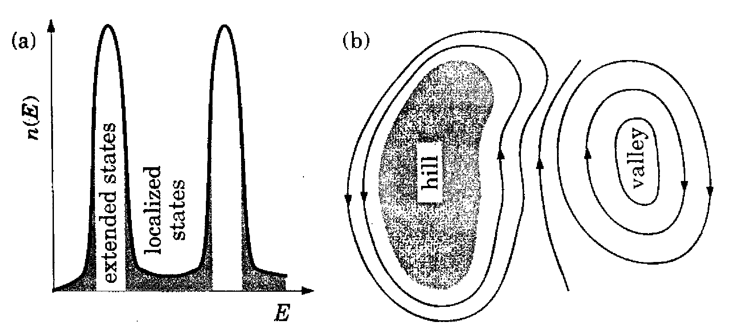
6.6. Hiệu ứng Hall lượng tử
Có một số cơ chế dẫn đến sự định xứ phụ thuộc vào bản chất của thế hỗn độn. Một thế hỗn độn phạm vi hẹp là thế thay đổi nhanh trong không gian trên thang đo và nó dẫn tới sự định xứ Anderson được minh họạ trên hình 6.19(a) đối với mật độ trạng thái. Tâm của mỗi một mức Landau chứa các trạng thái mở rộng mà chúng lan truyền khắp mẫu giống như đã giả thiết từ trước nhưng các trạng thái trong các đuôi bị định xứ giống như trong các trạng thái liên kết và không có vai trò trong sự dẫn. Bây giờ ta đòi hỏi điều kiện nghiêm ngặt là mức Fermi nằm giữa các mức Landau đối với hiệu ứng Hall lượng tử và chỉ có điều là nó nằm trong các trạng thái định xứ. Nó giải thích sự tồn tại của các đoạn bằng nhưng làm cho nguồn gốc của sự lượng tử
Hình 6.19. (a) Mật độ trạng thái của một
mức Landau trong một hệ hỗn độn mà nó
chỉ ra một vùng của các trạng thái mở rộng
ở tâm của mỗi một mức với các trạng thái
định xứ ở giữa.(b) Các trạng thái biên định
xứ trong một thế thay đổi chậm với một gò
ở bên trái và một thung lũng ở bên phải.

Slide 78
6.6. Hiệu ứng Hall lượng tử
hoá bí ẩn hơn do độ dẫn Hall lấy giá trị mong muốn nếu tất cả các điện tử có đóng góp trong khi bây giờ ta cho rằng các điện từ định xứ không tham gia. Cách giải quyết là các trạng thái mở rộng bù trừ các trạng thái định xử bằng cách mang dòng nhiều hơn so với chúng có trong một hệ sạch. Các tính toán chi tiết xác nhận tính chất gây ngạc nhiên này và chỉ ra rằng các điện tử được tăng tốc gần các thế tán xạ để tăng vận tốc trung bình của chúng.
Tồn tại bức tranh khác của sự hỗn độn khi thế hỗn độn thay đổi chậm trong không gian. Trong trường hợp này, các mức Landau bị kéo lên và xuống về năng lượng để giữ ở trên thế hỗn độn tại mỗi một điểm. Trong trường hợp này, hầu hết các các trạng thái biên nằm trong các vòng xung quanh các gò hoặc các thung lũng trong thế như chỉ ra trên hình 6.19(b). Các trạng thái như vậy định xứ có hiệu quả và không thể dẫn. Rất ít trạng thái đi qua toàn bộ mẫu để nối với các máy dò và các chuyển tiếp giữa các đoạn bằng Hall trong đó xảy ra khi các trạng thái như thế nằm ở mức Fermi.
Các lí luận đó chỉ ra rằng các đoạn bằng Hall tốt nhất được nhìn thấy không phải trong các mẫu sạch nhất mà là các mẫu với sự hỗn độn vừa phải. Người

Slide 79
6.6. Hiệu ứng Hall lượng tử
ta phát hiện thấy rằng gần như là tối ưu đối với GaAs và
đối với Si. Các chuyển tiếp khi đó chỉ có thể có khoảng 5% bề rộng của các đoạn bằng. Đó là một đặc trưng thích hợp đối với đo lường học.
Việc khảo sát kĩ lưỡng hơn phát hiện thấy rằng có nhiều bài toán hơn đã bị che dấu. Ví dụ như thế hiệu Hall được phân bố như thế nào qua thiết bị ? Biên dạng của thế mà ta rút ra đối với thanh Hall trên hình 6.18 bề ngoài trông giống với biên dạng mà ta rút ra trên phương diện cổ điển trong phần 6.3 từ tenxơ độ dẫn. Tuy nhiên, dòng chảy đều qua mẫu trong bức tranh cổ điển (hình 6.6(b)) trong lúc ta cho rằng nó được mang tất cả bởi các trạng thái biên. Hơn nữa, bức tranh đơn giản của các trạng thái biên không tính đúng các vùng chịu nén và vùng không chịu nén (phần 6.4.4).
Một câu hỏi khác là dòng Hall có bị điều khiển bởi một chênh lệch thế hoá học hoặc thế tĩnh điện hay không? Ta đã giả thiết rằng các trạng thái biên được điều khiển bởi các thế hoá học của các tiếp xúc trong khi dòng bị điều khiển bởi một điện trường trong trường hợp cổ điển. Ta tính dòng Hall nhờ vào điện trường và từ trường ngang trong phần 6.4.7 và ở đó nó lại là điện

Slide 80
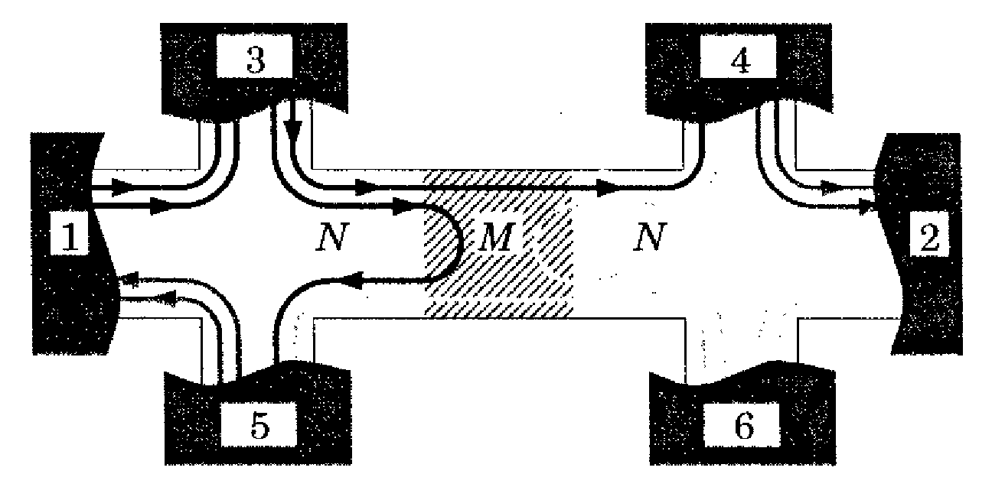
6.6. Hiệu ứng Hall lượng tử
trường điều khiển dòng. Độ dẫn Hall tại các dòng nhỏ mà ở đó phản ứng là tuyến tính không phụ thuộc vào ranh giới của thế điện hoá giữa các thành phần tĩnh điện và hoá học của nó. Nhiều đặc đặc điểm của hiệu ứng Hall lượng tử đang chờ một sự hiểu biết đầy đủ.
6.6.1. Trạng thái biên và rào
Ta đã thấy rằng hiệu ứng Hall lượng tử nguyên có thể được mô tả theo các trạng thái biên mà chúng tác động như các “mode” định rõ trong cách nói xuyên hầm. Nhiều thực nghiệm đã được tiến hành trên các trạng thái này và được phân tích theo phương trình Landauer – Buttiker (5.7). Một ví dụ được cho bởi mẫu phức tạp hơn một chút như trên hình 6.20. Nó có một rào ở giữa để làm tăng năng lượng của tất cả các trạng thái sao cho chỉ M trạng thái biên có thể lan truyền khác với N trạng thái trong phần còn lại của mẫu. Giả thiết
Hình 6.20. Một thanh Hall với một rào xuyên qua ở
giữa mà nó chỉ truyền M trong số N trạng thái biên.

Slide 81
6.6. Hiệu ứng Hall lượng tử
rằng không có sự tán xạ giữa các trạng thái biên. Trong số N trạng thái đi ra khỏi máy dò 3, M trạng thái đi qua rào tới máy dò 4 trong lúc N – M trạng thái bị phản xạ và đi vào máy dò 5 để thay thế. Như vậy, N – M trạng thái đi vào máy dò 5 mang dòng phụ nhờ vào thế hiệu dịch trong lúc M trạng thái khác mà chúng bắt nguồn từ máy dò thì không phải như vậy. Máy dò 5 là một máy dò thế hiệu và do đó dòng này cần phải được làm cân bằng bởi các trạng thái rời khỏi 5 và đi vào 1. Một thế hiệu do đó phát triển nhưng độ lớn của nó nhỏ hơn như chỉ ra bởi màu xám trung bình của các đường rời khỏi tiếp xúc. Tiếp xúc chia phần các điện từ trong số các trạng thái biên và do đó nó không bị động về toàn bộ cho dù dòng toàn phần không bị ảnh hưởng. Ở tiếp xúc 4 cũng xảy ra sự tương tự.
Ta có thể viết các hệ số truyền qua và các phương trình đối với các dòng khi sử dụng (5.108). Giống như trong thanh Hall đơn giản, ta hi vọng rằng
và và có thể kiểm tra điều này. Rất ít các hệ số truyền qua là khác không
Chúng tuân theo qui tắc cộng “dòng và cột” (5.107). Ta cần biết điện trở Hall
điện trở 4 đầu và điện trở 2 đầu

Slide 82
6.6. Hiệu ứng Hall lượng tử
Đầu tiên dòng đi vào máy dò 3 được cho bởi (5.108). Nó trở thành
và do đó, Như vậy, ta xác nhận lập luận trước đây là các máy dò dọc theo đỉnh của thanh Hall dẫn tới cùng một thế hiệu như máy dò dòng ở bên trái (không có rào).
Tiếp theo, tính điện trở 4 đầu giữa các máy dò 4 và 3 được kí hiệu là
trong đó cặp chỉ số thứ nhất cho các máy dò dòng và cặp chỉ số thứ hai cho các máy dò thế hiệu. Các phương trình đối với và là
Loại trừ và tính đến cho
Điện trở dọc là khác không như kì vọng từ việc lồng rào vào. Nó quay lại
không nếu bỏ rào và M = N.

Slide 83
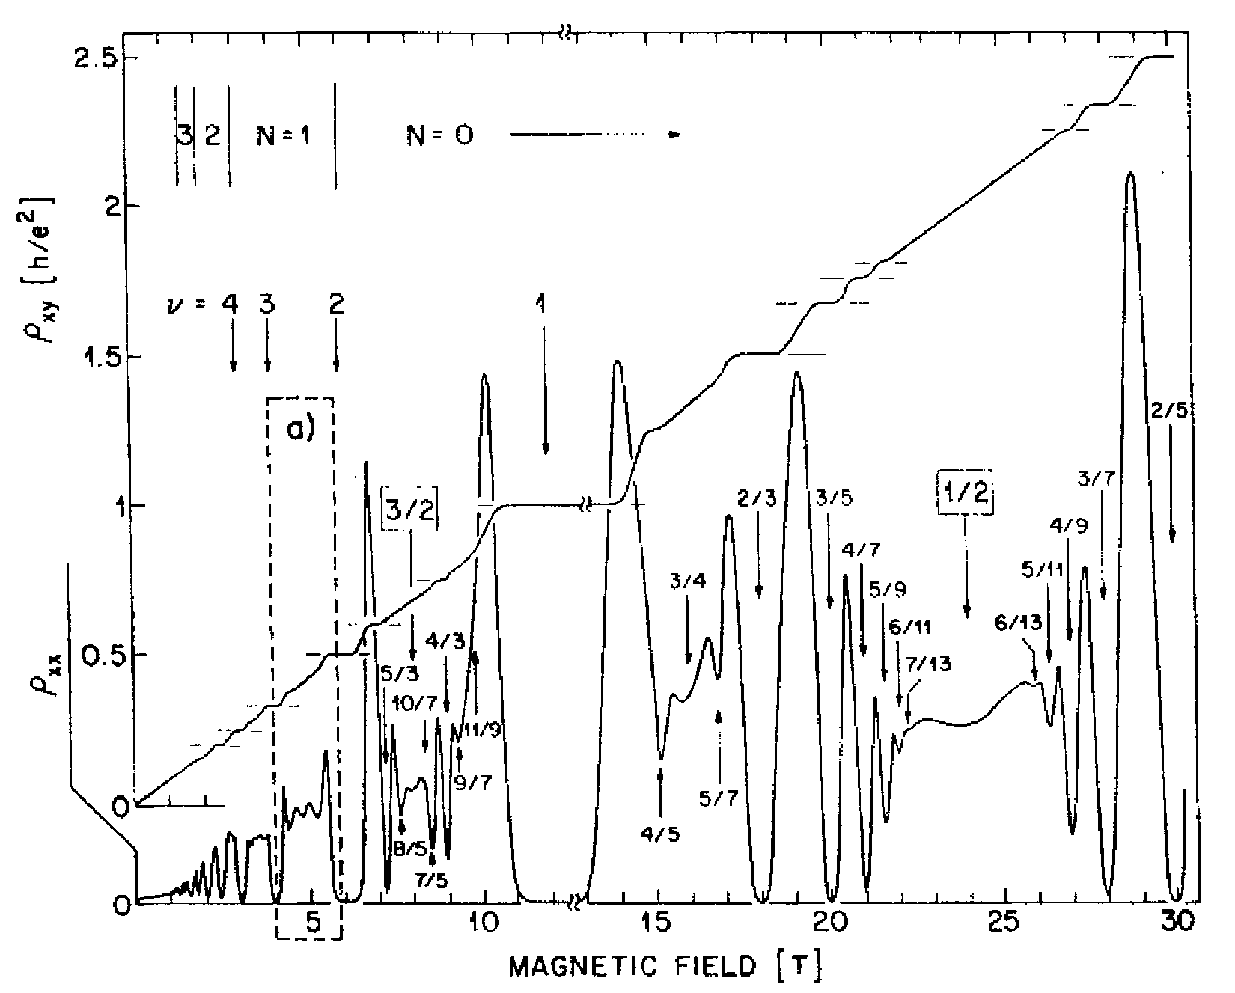
6.6. Hiệu ứng Hall lượng tử
Kết quả khác có thể được rút ra từ công thức 4 máy dò chung (5.119). Ví dụ điện trở hỗn hợp
Tổng và do đó, nó phù hợp với các kết quả có trước.
6.6.2. Hiệu ứng Hall lượng tử phân số
Hình 6.21 chỉ ra một phép đo
hiệu ứng Hall lượng tử phân số.
Hình 6.21. Điện trở suất dọc và
điện trở suất ngang của một
2DEG có độ linh động cao tại 150 mK mà
nó chỉ ra hiệu ứng Hall lượng tử phân số.
Hệ số lấp đầy được chỉ ra và được
rút gọn bởi một hệ số là 2,5 tại các trường
lớn.

Slide 84
6.6. Hiệu ứng Hall lượng tử
Không giống với hiệu ứng Hall lượng tử nguyên đòi hỏi sự mất trật tự để cho bề rộng của các đoạn bằng, hiệu ứng Hall lượng tử phân số chỉ quan sát thấy ở nhiệt độ thấp trong các mẫu với độ linh động rất cao. Các đặc trưng lại là các đoạn bằng trong gắn với các cực tiểu trong Hiệu ứng phân số xuất hiện tại các hệ số lấp đầy trong đó p, q là các số nguyên với q lẻ. Đặc biệt là các đặc tính mạnh xảy ra khi
Nguồn gốc vật lí của hiệu ứng Hall lượng tử phân số là rất khác với nguồn gốc vật lí của hiệu ứng Hall lượng tử nguyên. Tất cả các điện tử là ở trong mức Landau thấp nhất khi và theo lí thuyết trước đây của chúng ta, tất cả các điện tử đều có cùng động năng và các spin của chúng định hướng song song. Hiện tượng vật lí mà ta bỏ qua bây giờ có vai trò quan trọng và như thông thường, ta bỏ qua sự đẩy Coulomb giữa các điện tử. Các điện tử có thể tự sắp xếp trong một cấu hình ưa thích đặc biệt để làm cực tiểu năng lượng này tại các giá trị của mà nó giải thích một số đoạn quan sát thấy. Các trạng thái có liên quan mạnh này có các tính chất đáng chú ý. Các kích thích của chúng có thể mang một điện tích phân số ví dụ như
Nghiên cứu gần đây tập trung vào xem xét vật lí của các mức Landau làm

Slide 85
6.6. Hiệu ứng Hall lượng tử
đầy một nửa. Khi quay trở lại hình 6.21, ta thấy rằng cả và đo theo hướng này hoặc hướng khác từ giống như cùng các đại lượng đo từ
B = 0. Nó được giải thích theo các fermion hỗn hợp. Đó là các điện tử với 2 ống thông lượng gắn vào. Mỗi một ống thông lượng giống như một xolenoit vô cùng bé mang thông lượng Các fermion hỗn hợp chuyển động trong trường hiệu dụng mà nó triệt tiêu khi Lý thuyết và thực nghiệm đang được phát triển nhanh chóng.
Cuối cùng, một hiện tượng khác xuất hiện tại các hệ số lấp đầy chừng
trong đó điện trở dọc tăng nhanh chóng. Điều này được tin tưởng là do sự định xứ của các điện tử không phải bởi sự mất trật tự mà do sự đẩy Coulomb của chúng. Nó dẫn tới sự tạo thành một tinh thể Wigner trong đó các điện tử ở trong một mạng thay vì lang thang khắp 2DEG. Mật độ tại đó 2DEG kết tinh khi B = 0 là cực thấp và trong thực tế, các tính chất bị chi phối bởi sự hỗn độn. Một từ trường mạnh làm cho sự kết tinh được ưa thích hơn do như đề cập trước đây, động năng bị dập tắt khi tất cả các điện tử chiếm mức Landau thấp nhất và tương tác điện tử - điện tử chi phối.

Slide 86
6.6. Hiệu ứng Hall lượng tử
Thảo luận thông thường tập trung vào các điện tử nhưng nhiều thực nghiệm được tiến hành với các lỗ trống. Chúng có khối lượng hiệu dụng cao hơn mà nó làm giảm động năng và do đó làm tăng vai trò của tương tác điện tử - điện tử. Các hệ khác được quan tâm hiện nay là các lớp xếp chặt của các điện tử và/ hoặc các lỗ trống trong đó người ta quan sát thấy các hiệu ứng mới do tương tác giữa các lớp.

Slide 87
Bài tập chương 6
6.1. Chứng minh rằng các biểu thức (6.4) và (6.5) đối với dòng thích hợp với phương trình liên tục bằng cách lặp lại sự biến đổi của phần 1.4 với phương trình Schrodinger (6.3).
6.2. Xác định hiệu ứng Franz – Keldysh lên sự hấp thụ giữa các VB và CB trong GaAs. Khối lượng xuất hiện trong mật độ trạng thái trong trường hợp này là khối lượng hiệu dụng quang (phần 1.3.1) được cho bởi
trong đó có thể là khối lượng hiệu dụng đối với các lỗ trống nặng và nhẹ. Cần một điện trường có độ lớn bằng bao nhiêu để có một đuôi có ý nghĩa trong biên hấp thụ (ví dụ như 0,1 eV)?
6.3. Cần một thang đo nào của điện trường để sinh ra sự định xứ Stark trong một siêu mạng thông thường? Dùng ví dụ từ phần 5.6. Nó có thực tế không?
6.4. Đo hoặc có phải là cách thông thường để đo độ dẫn và hiệu ứng Hall trong các chất bán dẫn? Các dạng hình học thông thường được chỉ ra trên hình 6.5.
6.5. Xét một thanh Hall có chiều dài và bề rộng trong đó có dòng
chạy qua và đo các thế hiệu và Xác định và khi dùng kết quả

Slide 88
Bài tập chương 6
(6.22) từ mô hình Drude trong từ trường.
Một 2DEG được chế tạo thành một thanh Hall với mm và
mm. Nó cho với Tìm nồng độ và độ linh động của 2DEG. Việc sử dụng các công thức trường thấp có đúng không?
6.6. Rút ra phương trình (6.24) đối với hiệu ứng Hall với 2 kênh của các điện tử trong các trường yếu và chứng minh rằng trong các trường mạnh. Cũng chứng minh rằng có một số hạng bình phương theo B tại các trường yếu. Các kết quả này thay đổi như thế nào đối với một kênh của các điện tử song song với một kênh của các lỗ trống?
Giá sử rằng kênh 2 có mật độ gấp 10 lần nhưng có độ linh động chỉ bằng 1/100 so với kênh 1. Có dễ dàng ghi nhận được kênh 2 bằng cách dùng hiệu ứng Hall hay không? Tình huống này thường xảy ra trong các lớp biến điệu pha tạp.
6.7. Hãy giải thích khi dùng hệ thức giữa và làm thế nào có thể làm triệt tiêu đồng thời các thành phần dọc của cả độ dẫn và điện trở suất trong các từ

Slide 89
Bài tập chương 6
trường mạnh?
6.8. Cài gì xảy ra đối với sự phân bố dòng và điện trường trong một vòng Corbino (hình 6.5(c)) khi tăng từ trường để cho ?
6.9. Chứng minh rằng mật độ dòng của một điện tử trong từ trường khi dùng gauge Landau là
trong đó là hàm sóng dao động tử điều hoà thứ n xoay quanh
Chứng minh rằng không có dòng toàn phần mặc dù sóng chạy trong
hàm sóng (6.33) nhưng có một dòng luân chuyển.
6.10. Chứng minh rằng các hàm sóng (không chuẩn hoá) của mức Landau thấp nhất trong gauge đối xứng có thể được viết ở dạng gọn trong
đó (không hoàn toàn là định nghĩa thông thường theo các số phức). Lưu ý rằng đối với mọi Cơ sở này đã được chứng
minh là đặc biệt có ích trong nghiên cứu hiệu ứng Hall lượng tử phân số.
6.11. Cái gì xảy ra đối với các năng lượng của các mức Landau bao hàm sự tách

Slide 90
Bài tập chương 6
spin nếu các điện tử trong một 2DEG có g = 2 như thể chúng là tự do
6.12. Xác nhận mật độ điện tử đối với mẫu trên hình 6.10 khi dùng cả hiệu ứng Hall tại các trường yếu và các cực tiểu của hiệu ứng Shubnikov – de Haas (giản đồ quạt) tại các trường mạnh. Cũng rút ra dòng bị điều khiển qua mẫu từ các đoạn bằng trong thế hiệu Hall.
6.13. Dùng số liệu trên hình 6.10 để ước tính bề rộng của các mức Landau và thời gian sống đơn hạt. Làm thế nào để so sánh nó với thời gian sống vận chuyển từ độ linh động?
6.14. Chứng minh rằng không có các hệ quả vật lí của các thế vectơ và thế vô hướng không đổi do chúng không sinh ra trường. Chúng làm gì đối với năng lượng, xung lượng và các hàm sóng của các điện tử tự do?
6.15. Cái gì là đường kinh hiệu dụng của phản chấm dùng trong thí nghiệm Aharonov – Bohm ở hình 6.12?
6.16. Xác định các mức năng lượng của một dây với sự bẫy parabol (phương trình (6.53)) và vị trí của tâm dẫn sóng. Nó sẽ là một mô hình tốt đối với các dây hẹp với một ít điện tử. Một giá trị thô là meV và do đó phạm vi

Slide 91
Bài tập chương 6
nào của trường được bao hàm?
Bây giờ có 2 tần số và Cái nào đi vào hàm sóng và cái nào đi vào năng lượng như một hàm của tâm dẫn sóng?
6.17. Ước tính bề rộng của dây hẹp nhất được chỉ ra trong giản đồ quạt trên hình 6.15.
6.18. Rút ra các năng lượng của chấm parabol trong từ trường (phương trình (6.54)).
6.19. Giả sử rằng có 12 điện tử trong chấm parabol mà các mức năng lượng của nó được vẽ đồ thị trên hình 6.16. Làm thế nào để năng lượng của trạng thái lấp đầy cao nhất thay đổi như một hàm của từ trường nếu giả thiết rằng các trạng thái thấp nhất luôn luôn bị chiếm giữ? Sự tách spin có thể được bỏ qua và do đó mỗi một mức là suy biến kép.
6.20. Chứng minh rằng điện trở 2 máy dò của thanh Hall với một rào (phần 6.6.1) là chỉ phụ thuộc vào số trạng thái truyền qua rào và điện trở Hall cho tổng số trạng thái biên.
6.21. Rút ra phương trình (6.59) đối với thanh Hall với một rào khi dùng các

Slide 92
Bài tập chương 6
công thức 4 máy dò Landauer – Buttiker. Nó cần được áp dụng cho các lead 1, 2, 4 chỉ trừ 5 do ta biết rằng các lead 3 và 6 là không lí thú. Các hệ số truyền qua được cho bởi (6.55) dựa trên đặt Chứng minh rằng định thức và từ đó

